Slide 1
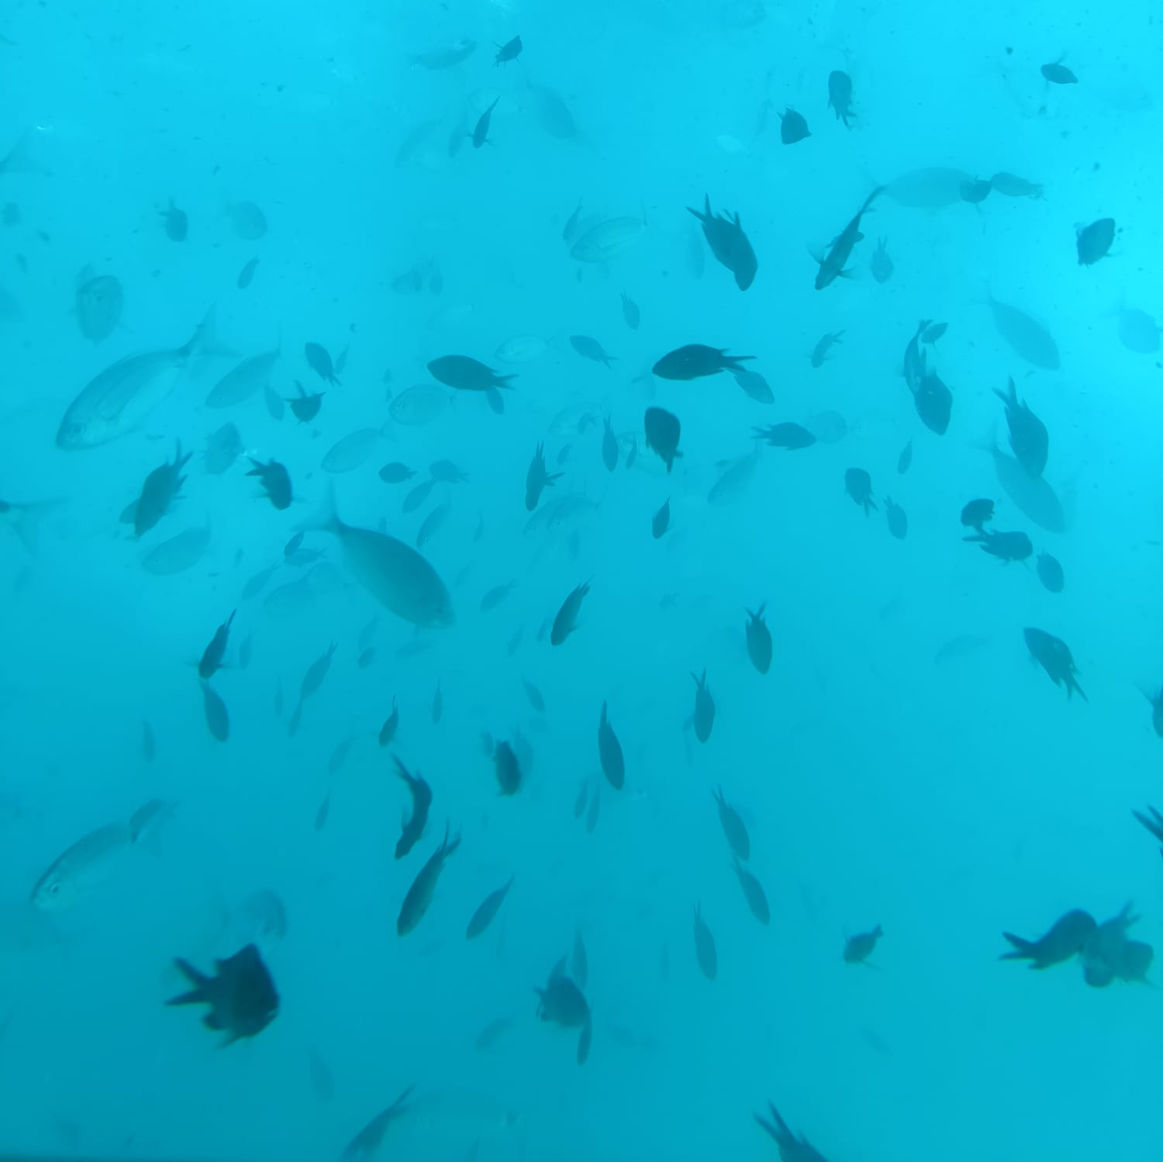
PROGETTO
„IL MARE”
Gruppo: Pesciolini (3, 4, 5 anni)
Sede: Parenzo
Gruppo: 13 bambini (5 femmine / 8 maschi)
Durata: Settembre 2025 - Giugno 2026
Educatrici: Eleonora Duka, Nataša Brljafa

Slide 2
1. Obiettivi motori
Sviluppare la coordinazione motoria globale attraverso l'imitazione dei movimenti degli animali marini.
Migliorare l'equilibrio statico e dinamico "navigando" su percorsi motori e superando ostacoli.
Potenziare la motricità fine e la coordinazione oculo-manuale manipolando elementi naturali come sabbia e conchiglie.
Affinare la percezione sensoriale e corporea attraverso il gioco e l'esplorazione con l'acqua.
Affinare la precisione della motricità fine e la coordinazione oculo-manuale di alta precisione attraverso l'uso di strumenti specifici (pipette, mollette) e attività di infilatura con fili e cannucce.
2. Obiettivi sociali
Incoraggiare la collaborazione e il lavoro di squadra attraverso giochi cooperativi a tema marino e attività di gruppo.
Promuovere la condivisione dei materiali e il rispetto dei turni durante le attività ludiche e i laboratori.
Favorire l'inclusione e la socializzazione attraverso giochi di ruolo legati alla vita di mare (es. i pescatori, i marinai).
Valorizzare la partecipazione attiva e la condivisione di esperienze tra bambini, famiglie ed esperti del territorio.
Sviluppare le competenze sociali e relazionali attraverso l'utilizzo di giochi didattici, promuovendo il rispetto delle regole e la cooperazione.
Consolidare la capacità di rispettare le regole del gioco e la gestione delle emozioni (vittoria e sconfitta) attraverso la partecipazione a giochi di movimento strutturati e gare di abilità (es. gare di soffio con le barchette).

Slide 3
3. Obiettivi ambientali
Sensibilizzare i bambini alla salvaguardia, alla cura e alla protezione dell'ambiente marino e delle sue risorse.
Sviluppare atteggiamenti di rispetto e responsabilità verso la flora e la fauna marina attraverso l'osservazione diretta durante le uscite didattiche.
Comprendere l'importanza della raccolta differenziata e del riciclo per contrastare l'inquinamento da rifiuti nel mare.
Riconoscere il pesce come una risorsa ambientale e produttiva locale fondamentale da tutelare e rispettare.
Sperimentare concretamente il riuso creativo dei materiali di scarto, trasformando attivamente oggetti d'uso quotidiano (bicchieri di carta, ritagli di cartone, piatti di carta) in manufatti artistici.
Sviluppare una prima coscienza ecologica e di cittadinanza attiva attraverso il gioco simbolico di pulizia e salvataggio del mare e della sabbia dai rifiuti plastici.
Esplorare l'ambiente costiero e il territorio locale attraverso le tante passeggiate vicino al mare, le uscite didattiche sul campo (isola di San Nicolò, Rovigno e il Museo della batana, Pola e l’acquario) e l'osservazione diretta del fondale marino tramite un'escursione in sottomarino.
4. Obiettivi cognitivi
Arricchire il lessico specifico attraverso l'apprendimento di termini nuovi legati all'ambiente marino, alla pesca e alla marineria.
Stimolare la curiosità scientifica, lo spirito d'osservazione e l'approccio alla ricerca attraverso l'uso di strumenti (microscopio) e la formulazione di domande (es. "Perché l'acqua è salata?").
Conoscere le caratteristiche fisiche del mare e le abitudini biologiche dei suoi abitanti (es. come nuotano).
Comprendere il valore del pesce come alimento insostituibile per una sana alimentazione, scoprendo ricette e tradizioni culinarie locali.
Consolidare le conoscenze acquisite e stimolare le funzioni cognitive (memoria, associazione) tramite l'uso di giochi didattici creati sul tema del mare.
Sviluppare le prime competenze logico-matematiche attraverso la classificazione per colore (es. riordino dei pesciolini), la seriazione per grandezza (es. bolle con tappi e bicchieri) e la discriminazione tra forme in 2D e 3D.
Stimolare l'approccio alla lingua scritta e le competenze di pre-scrittura attraverso il riconoscimento delle lettere dell'alfabeto e la scomposizione/composizione dei nomi dei pesci.
Potenziare le capacità di attenzione focalizzata, memoria visiva e associazione logica attraverso l'utilizzo autonomo di giochi didattici strutturati a tema marino.

Slide 4
5. Obiettivi espressivi e creativi
Sviluppare la creatività e l'espressione artistica sperimentando diverse tecniche grafico-pittoriche (acquerelli, tempere, pastelli, collage).
Esprimersi emotivamente e comunicare vissuti personali attraverso la creazione e l'ascolto di storie, poesie e canzoni.
Potenziare la sensibilità musicale, il senso del ritmo e l'espressione vocale attraverso l'ascolto e il canto (in particolare con la canzone autoprodotta "Pesciolini").
Favorire la manualità, la motricità fine e la progettualità creativa cooperativa durante i laboratori pratici di costruzione con i genitori.

Slide 5
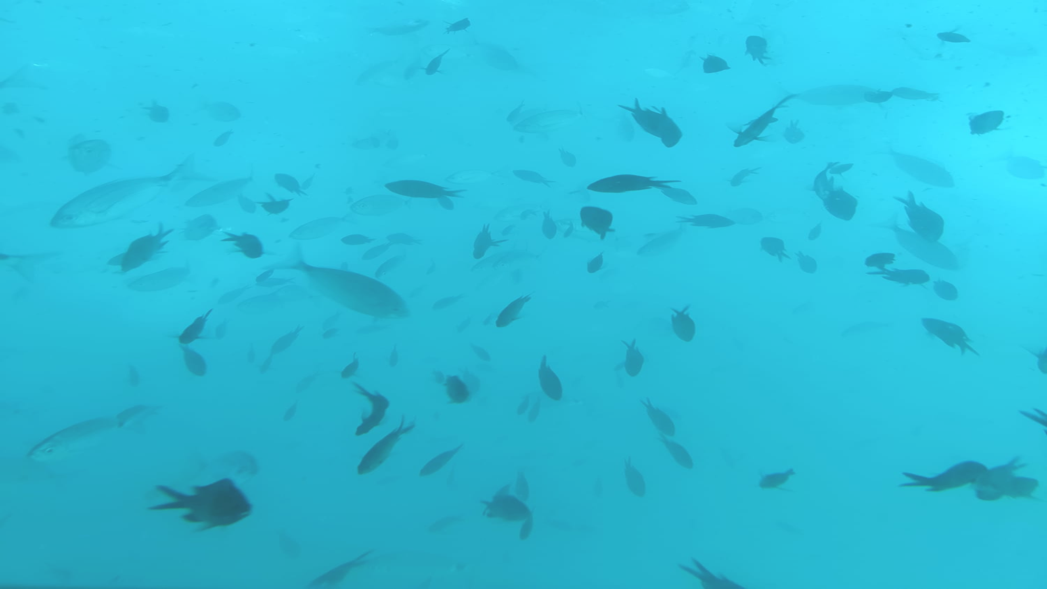
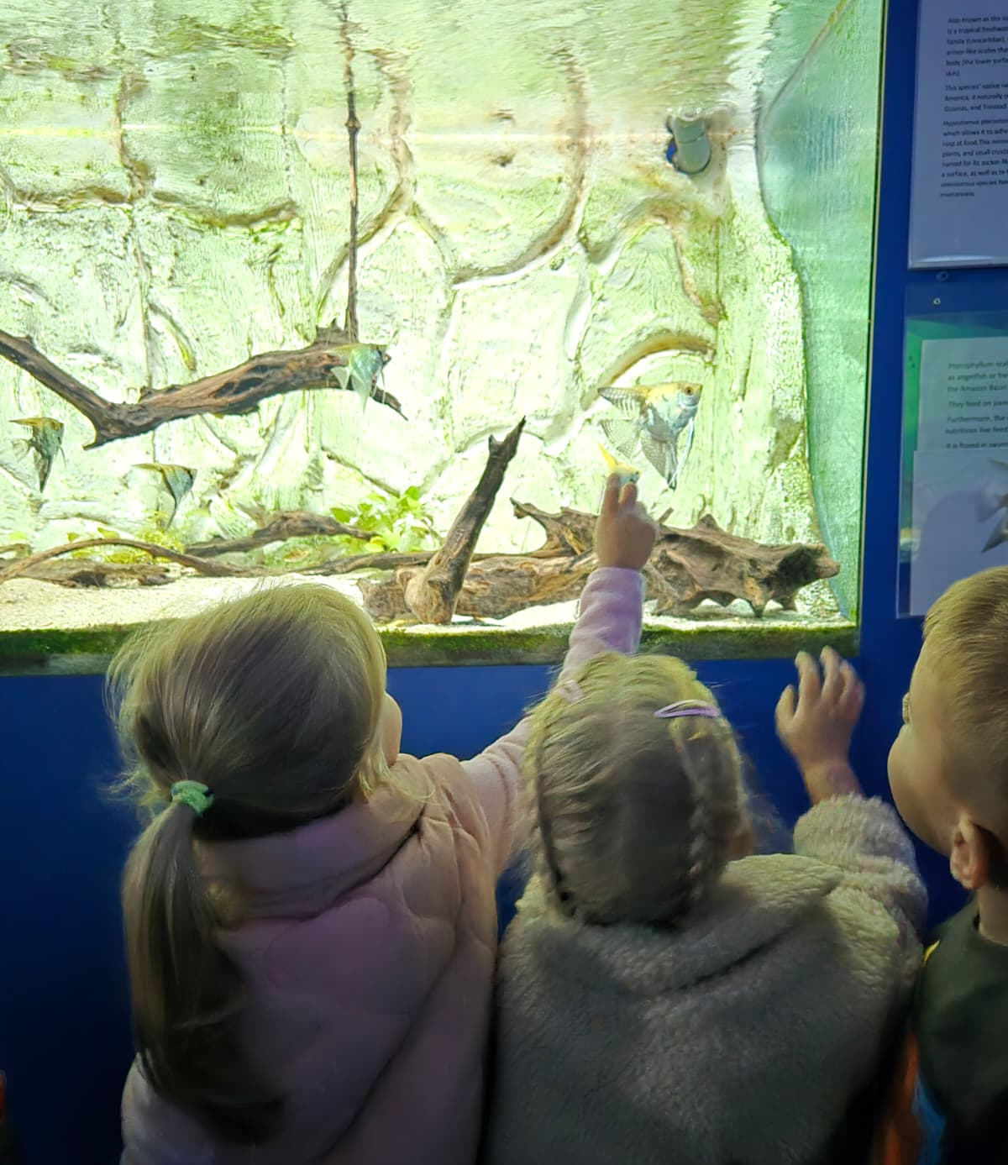
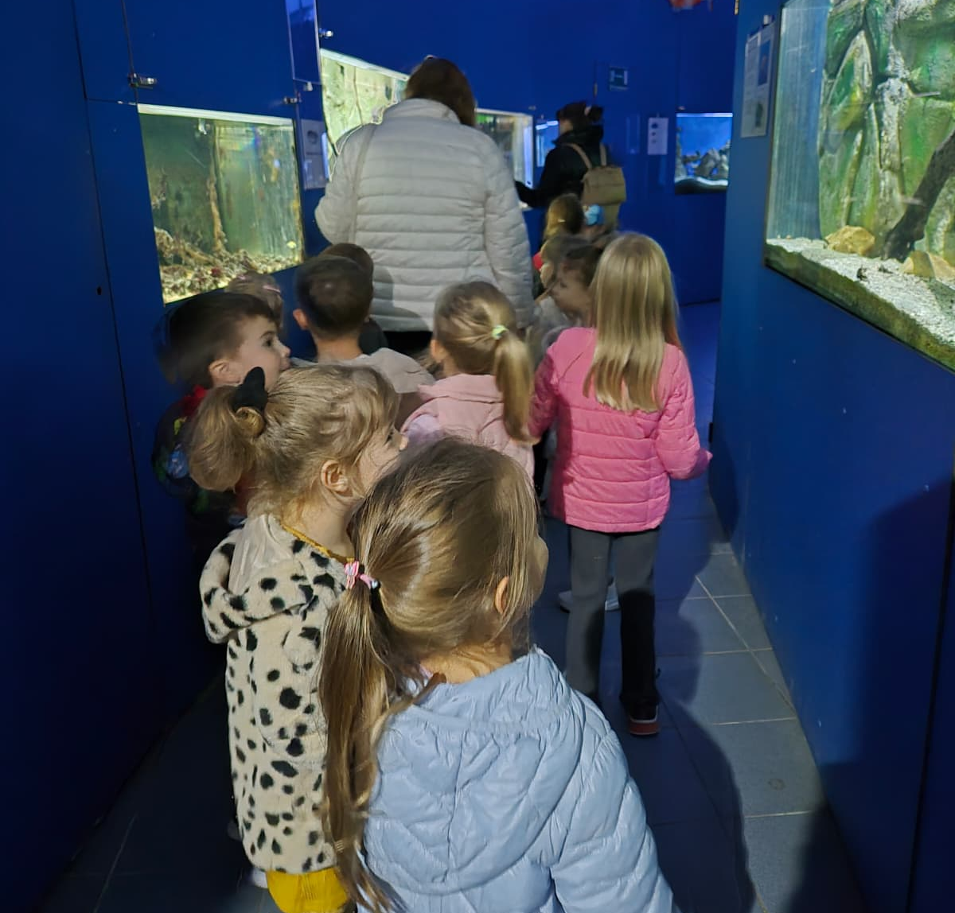
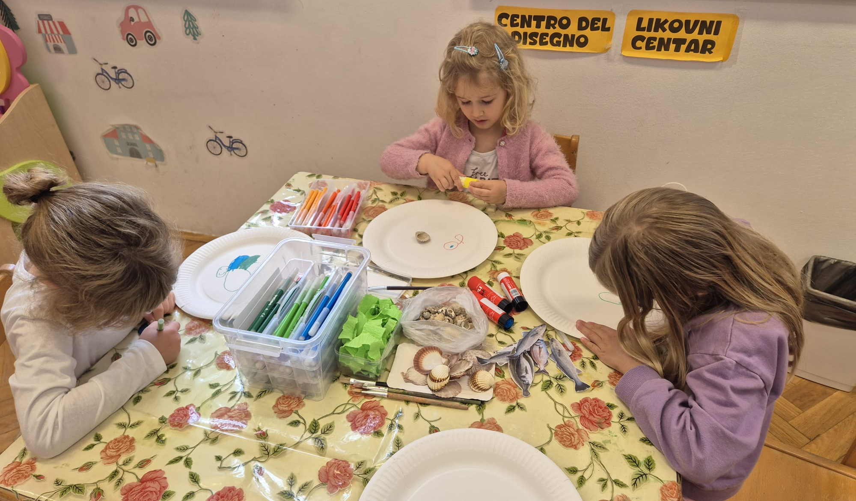
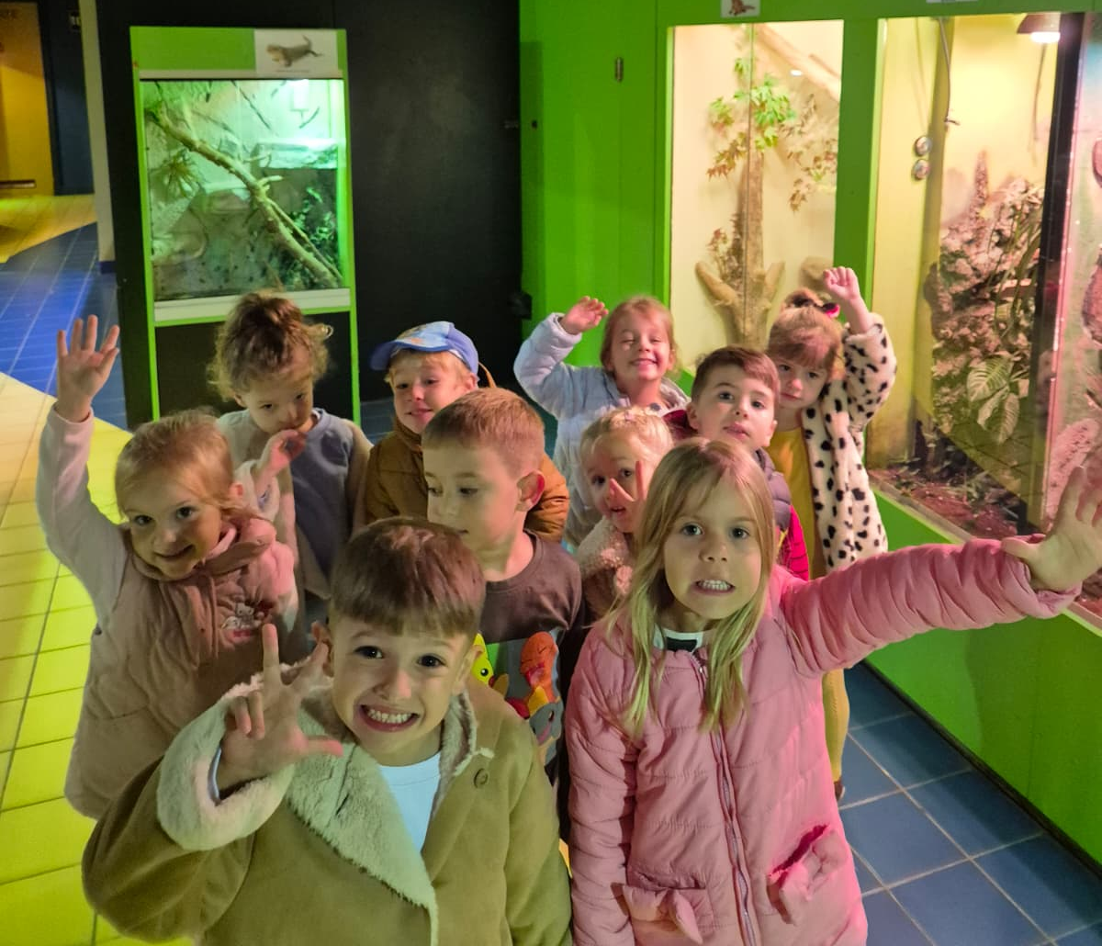
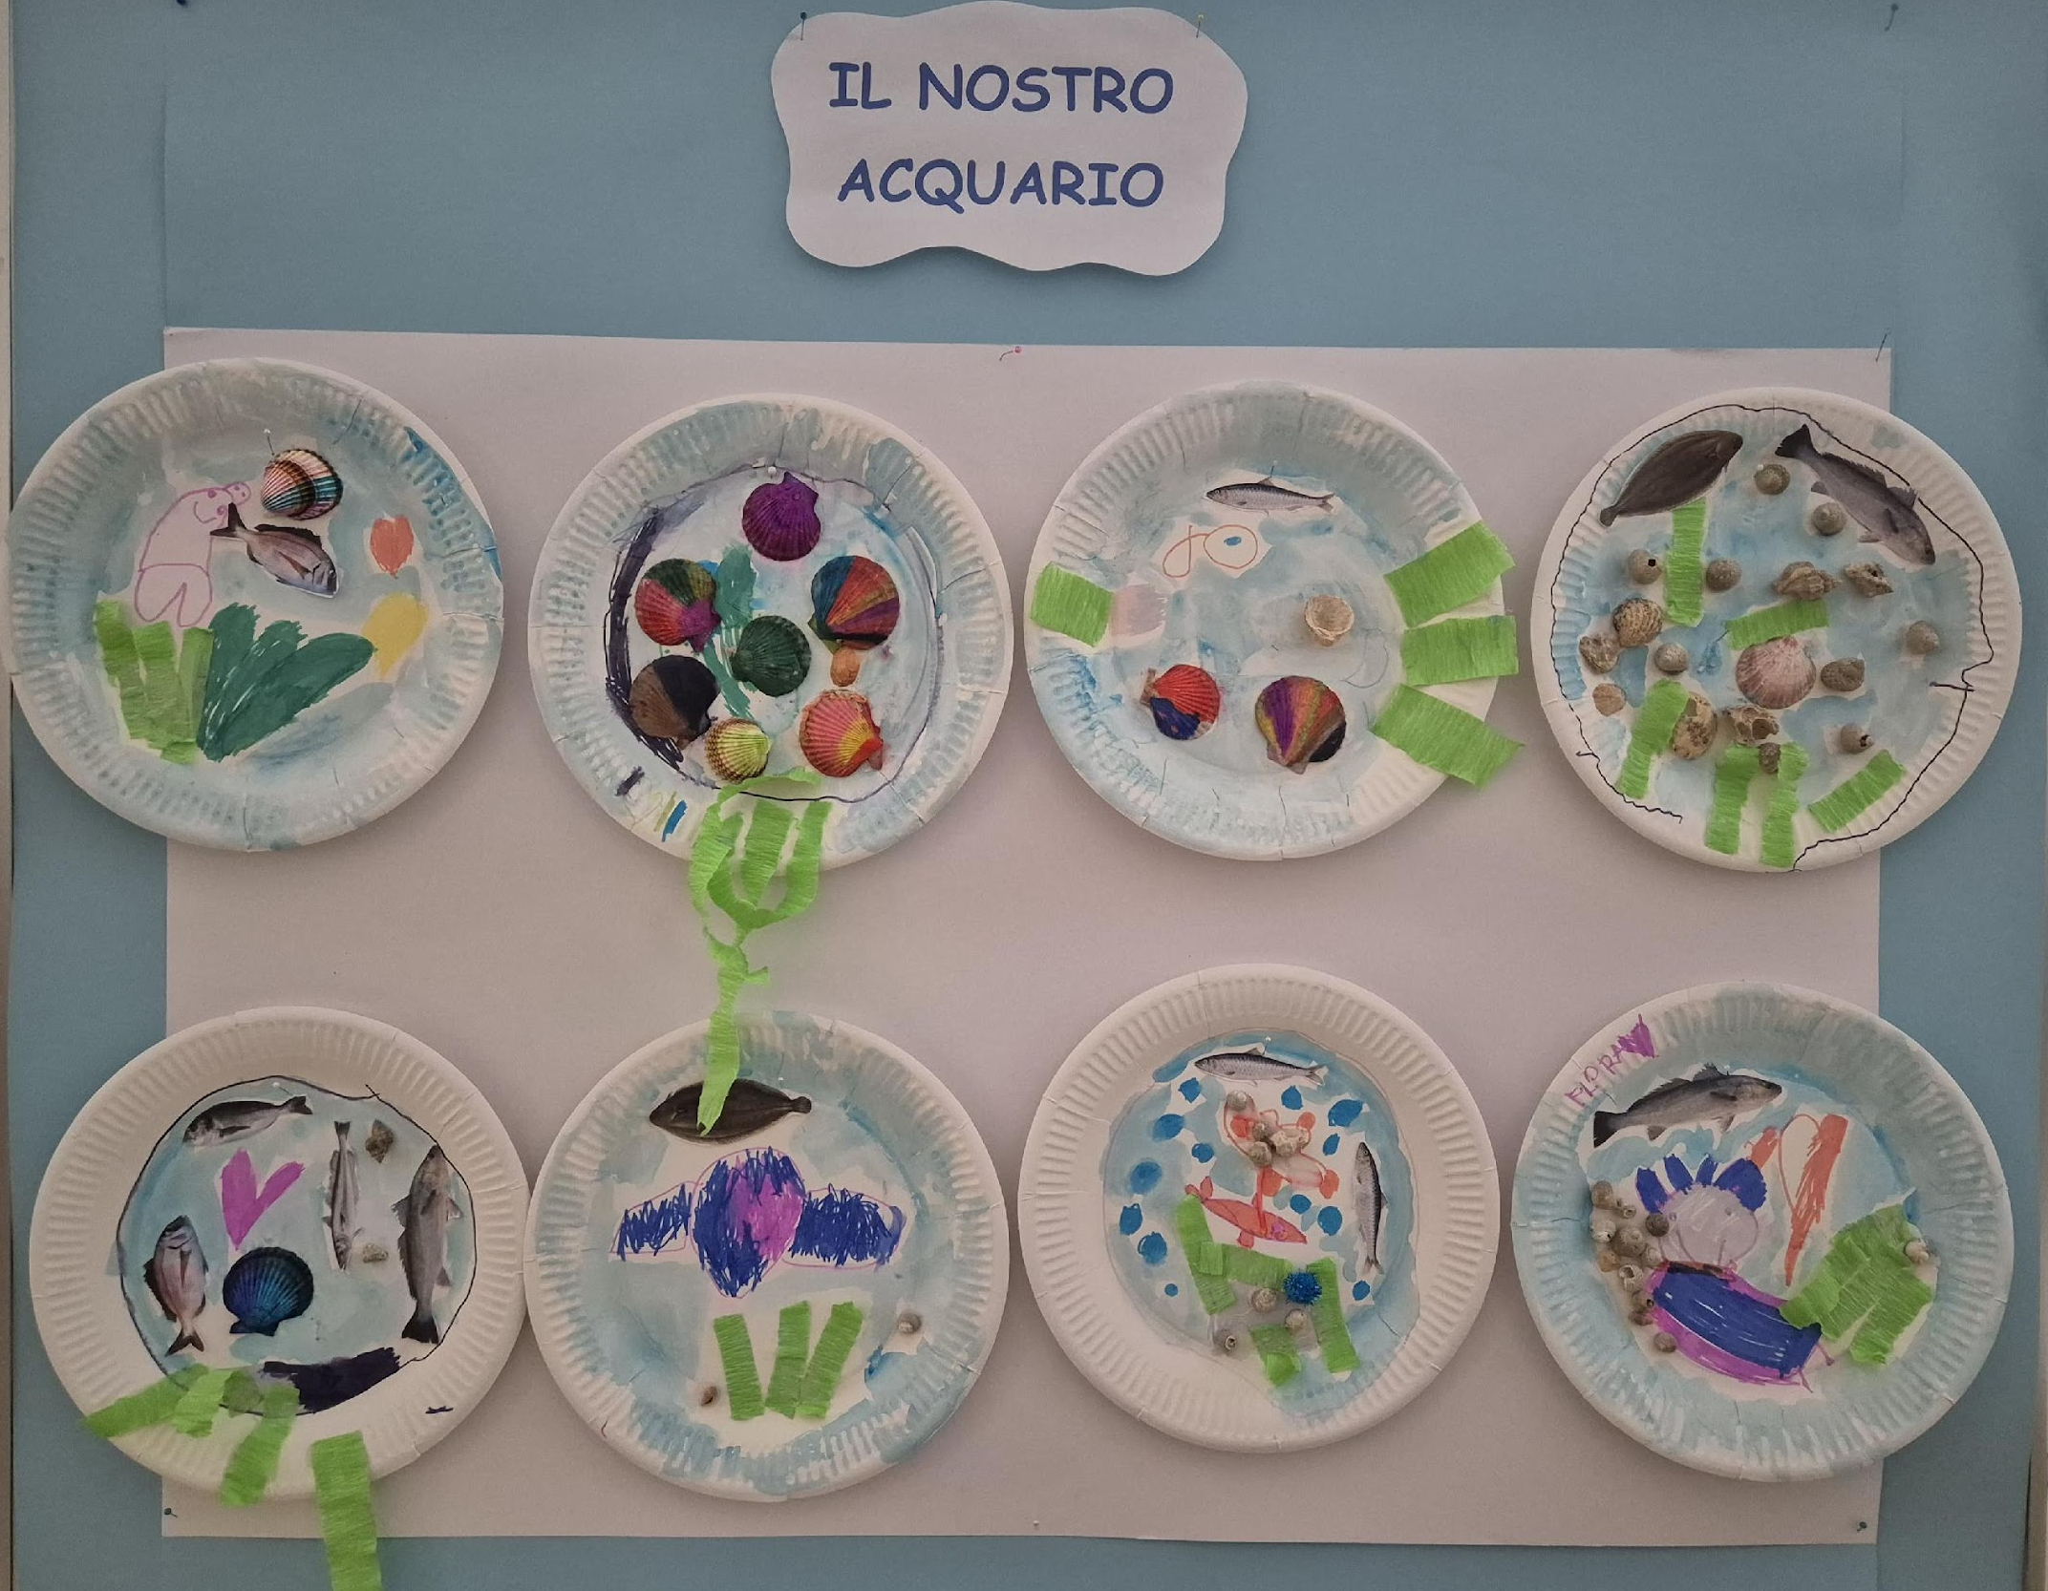
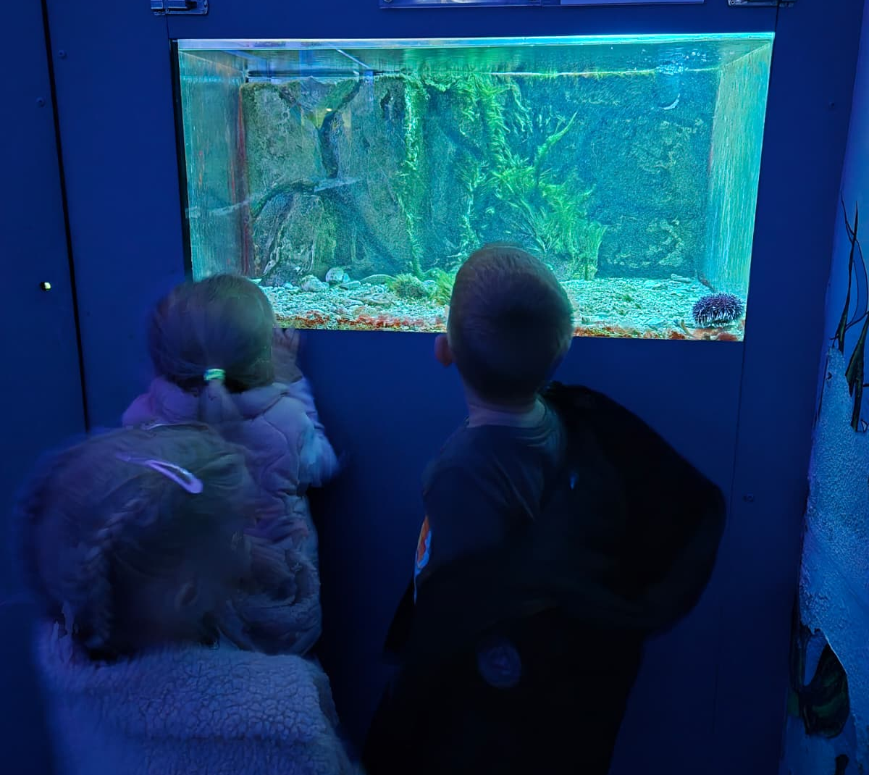
Visita all’Acquario di Parenzo
Attività artistica “Il mio acquario”

Slide 6
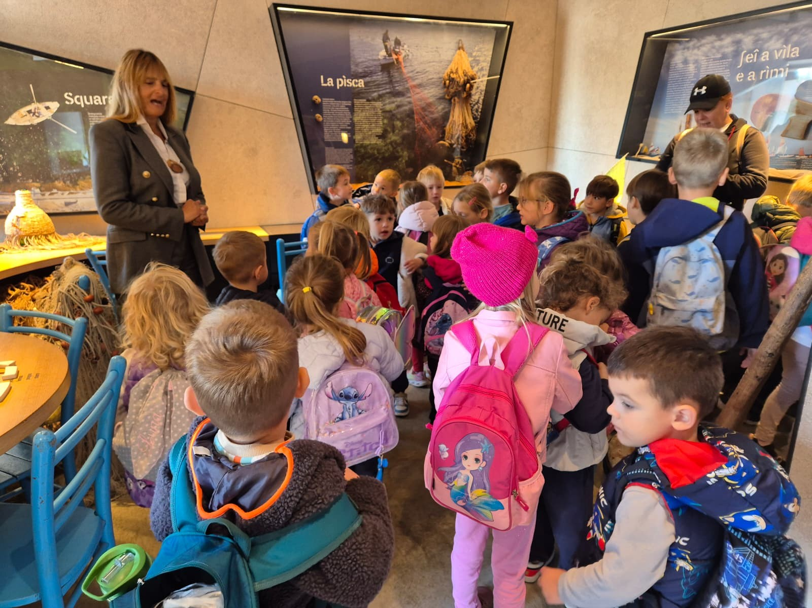
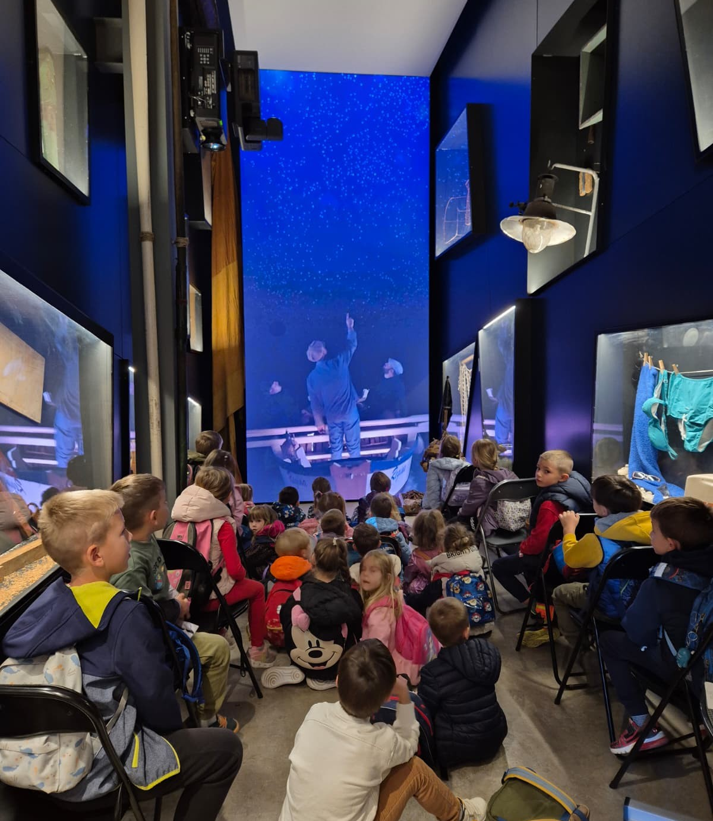
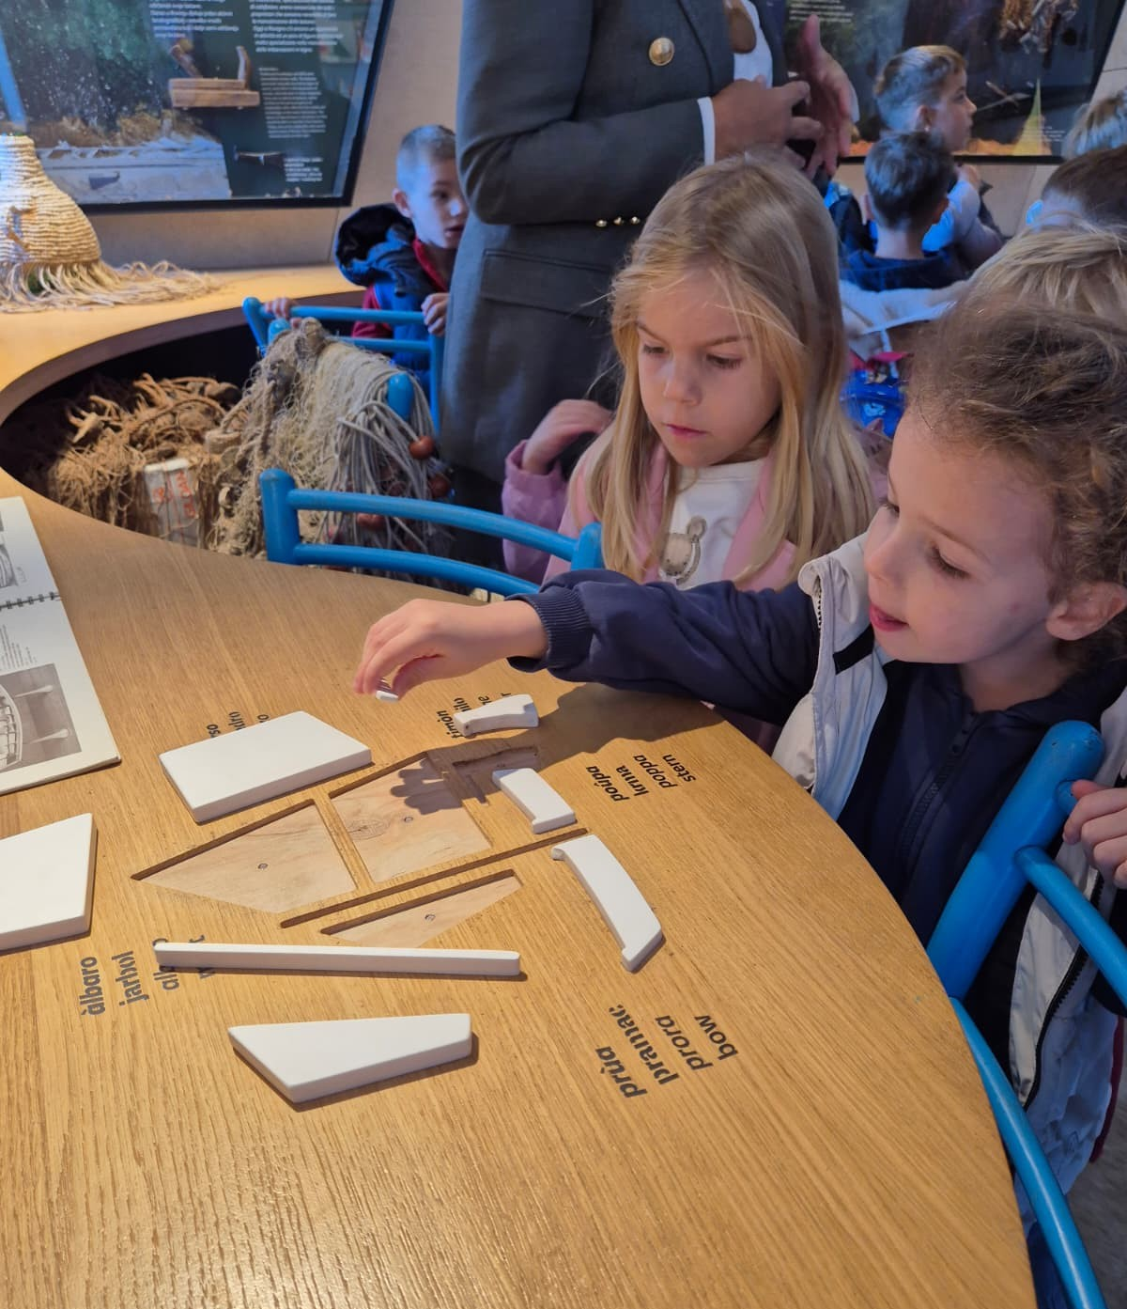
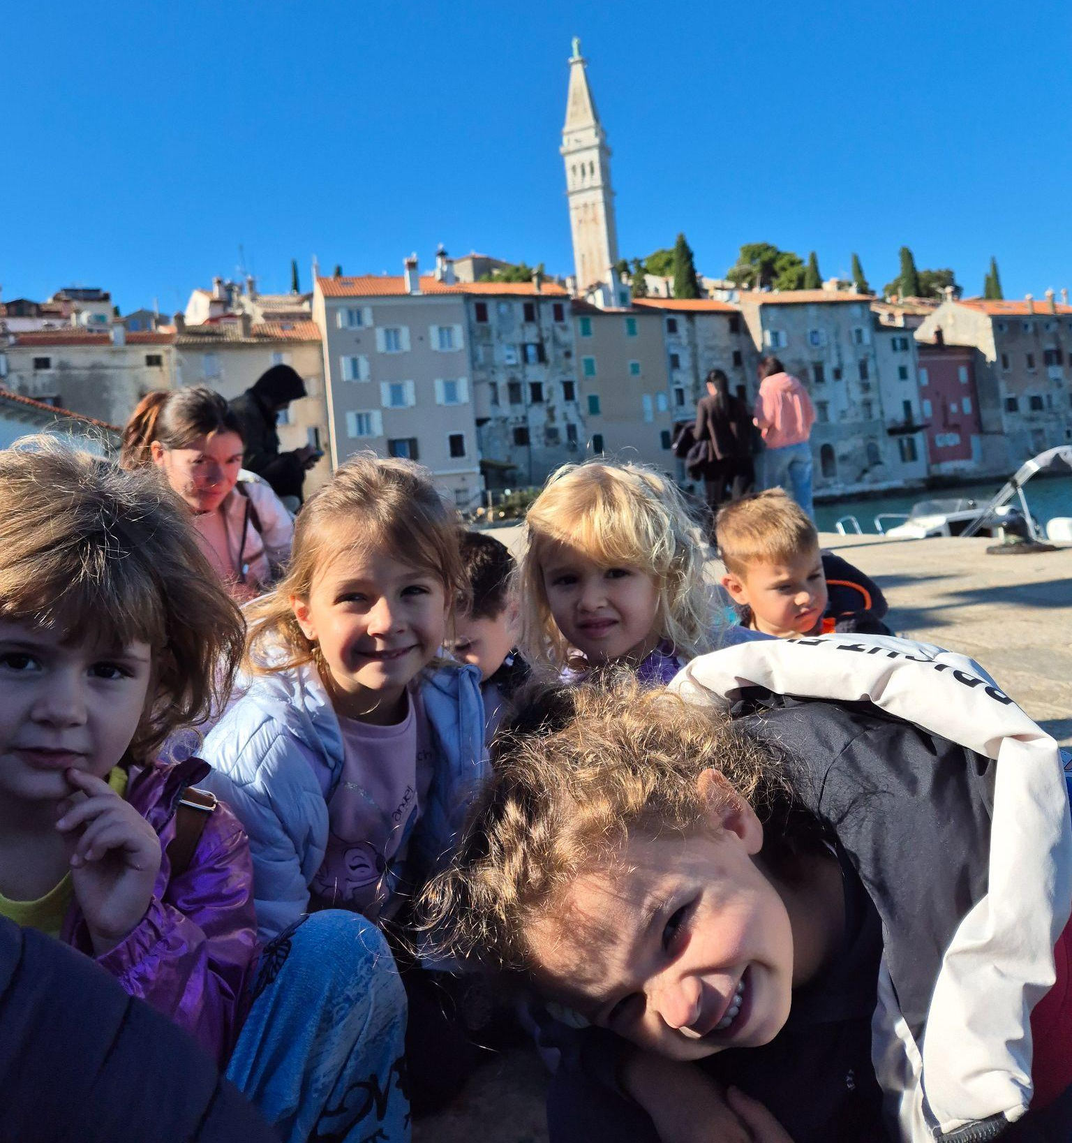
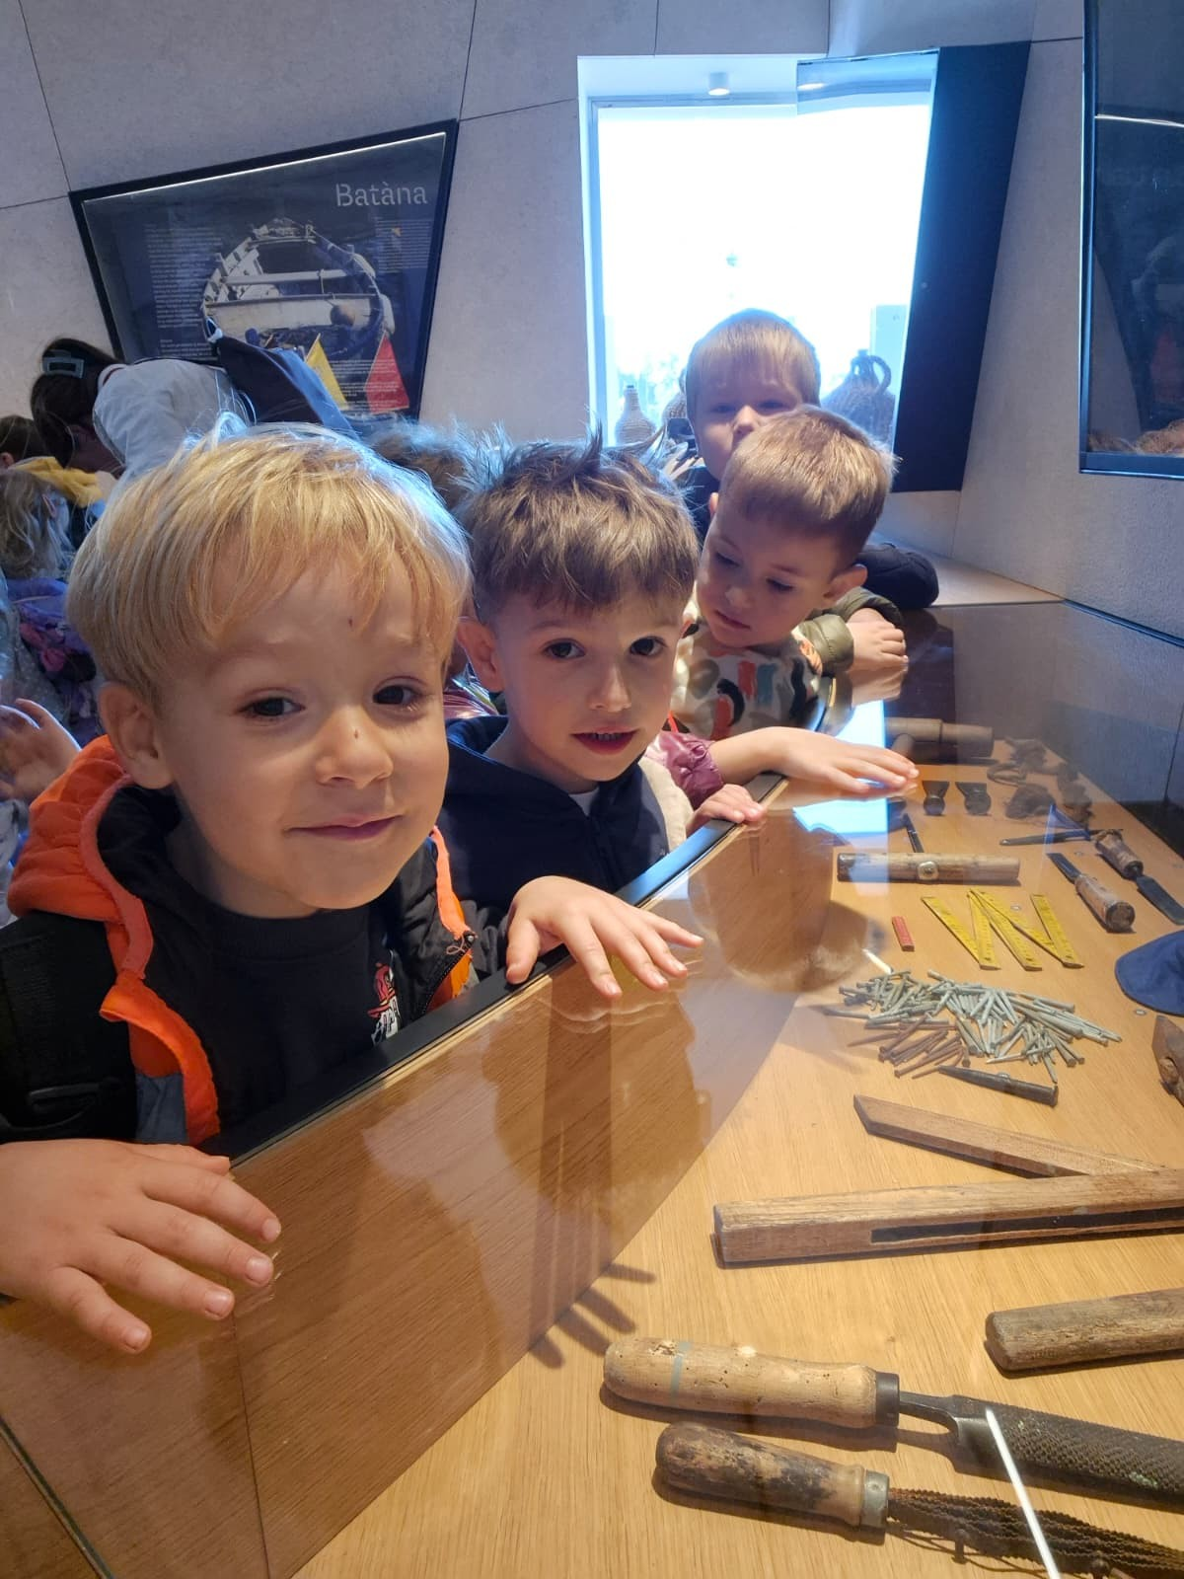
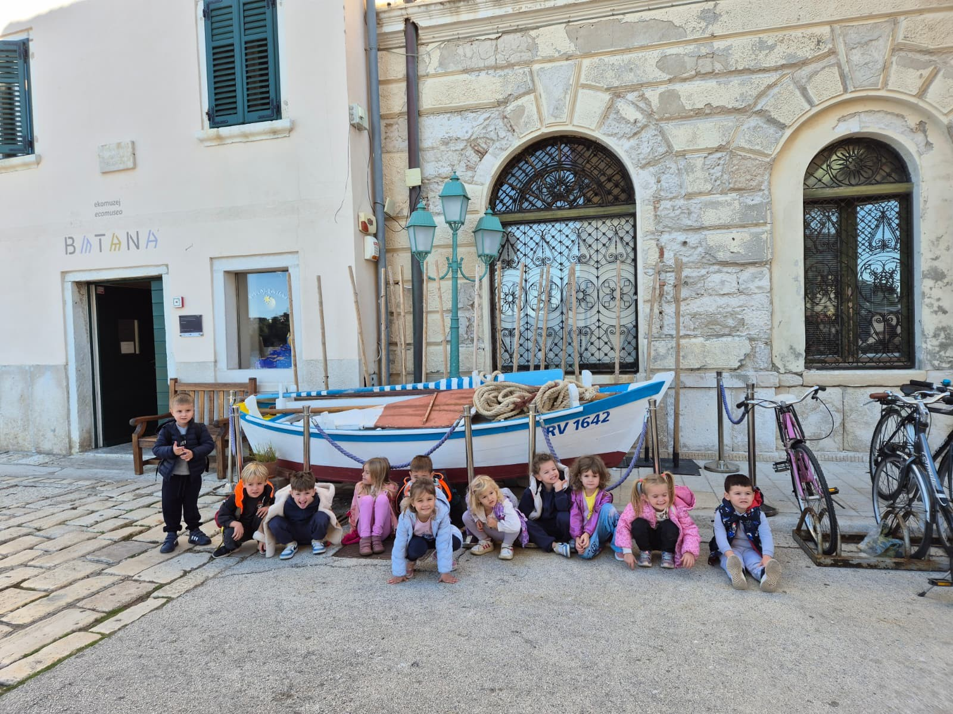
Visita a Rovigno e al Museo della Batana.

Slide 7
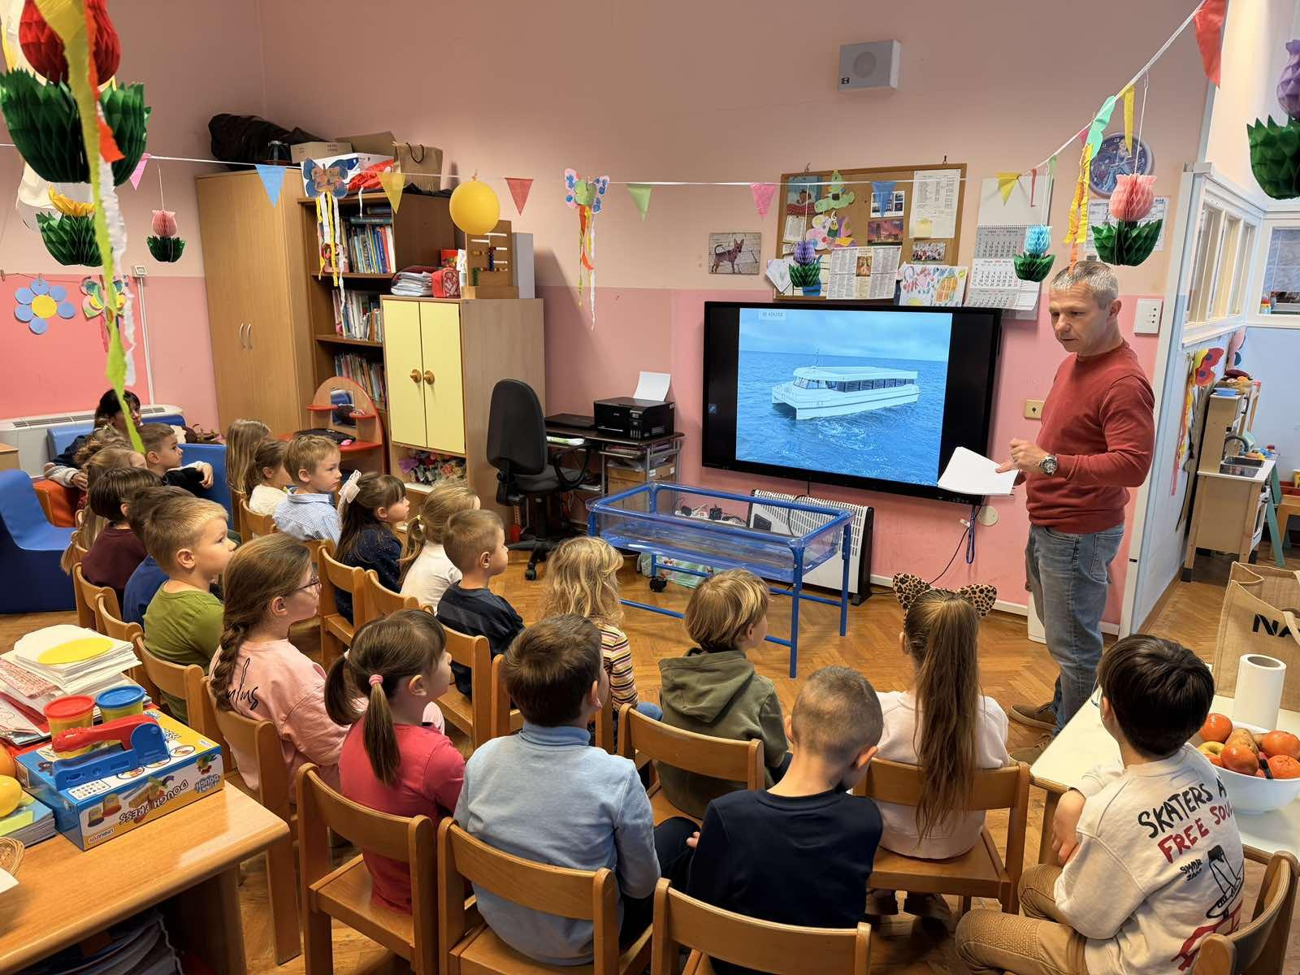
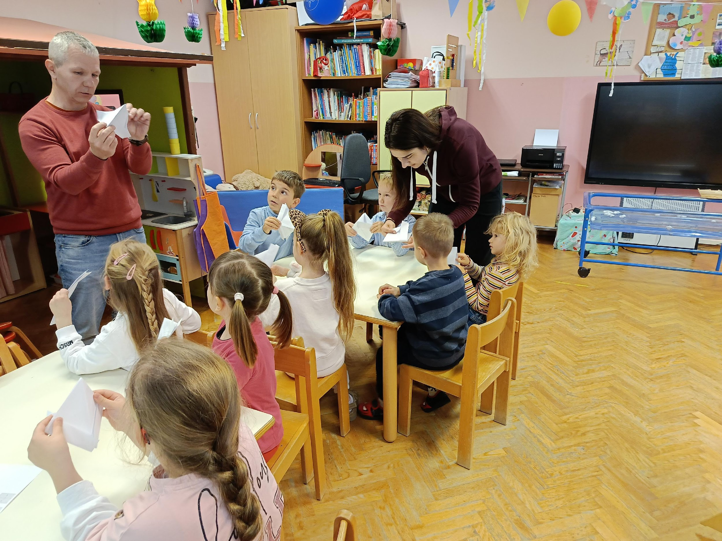
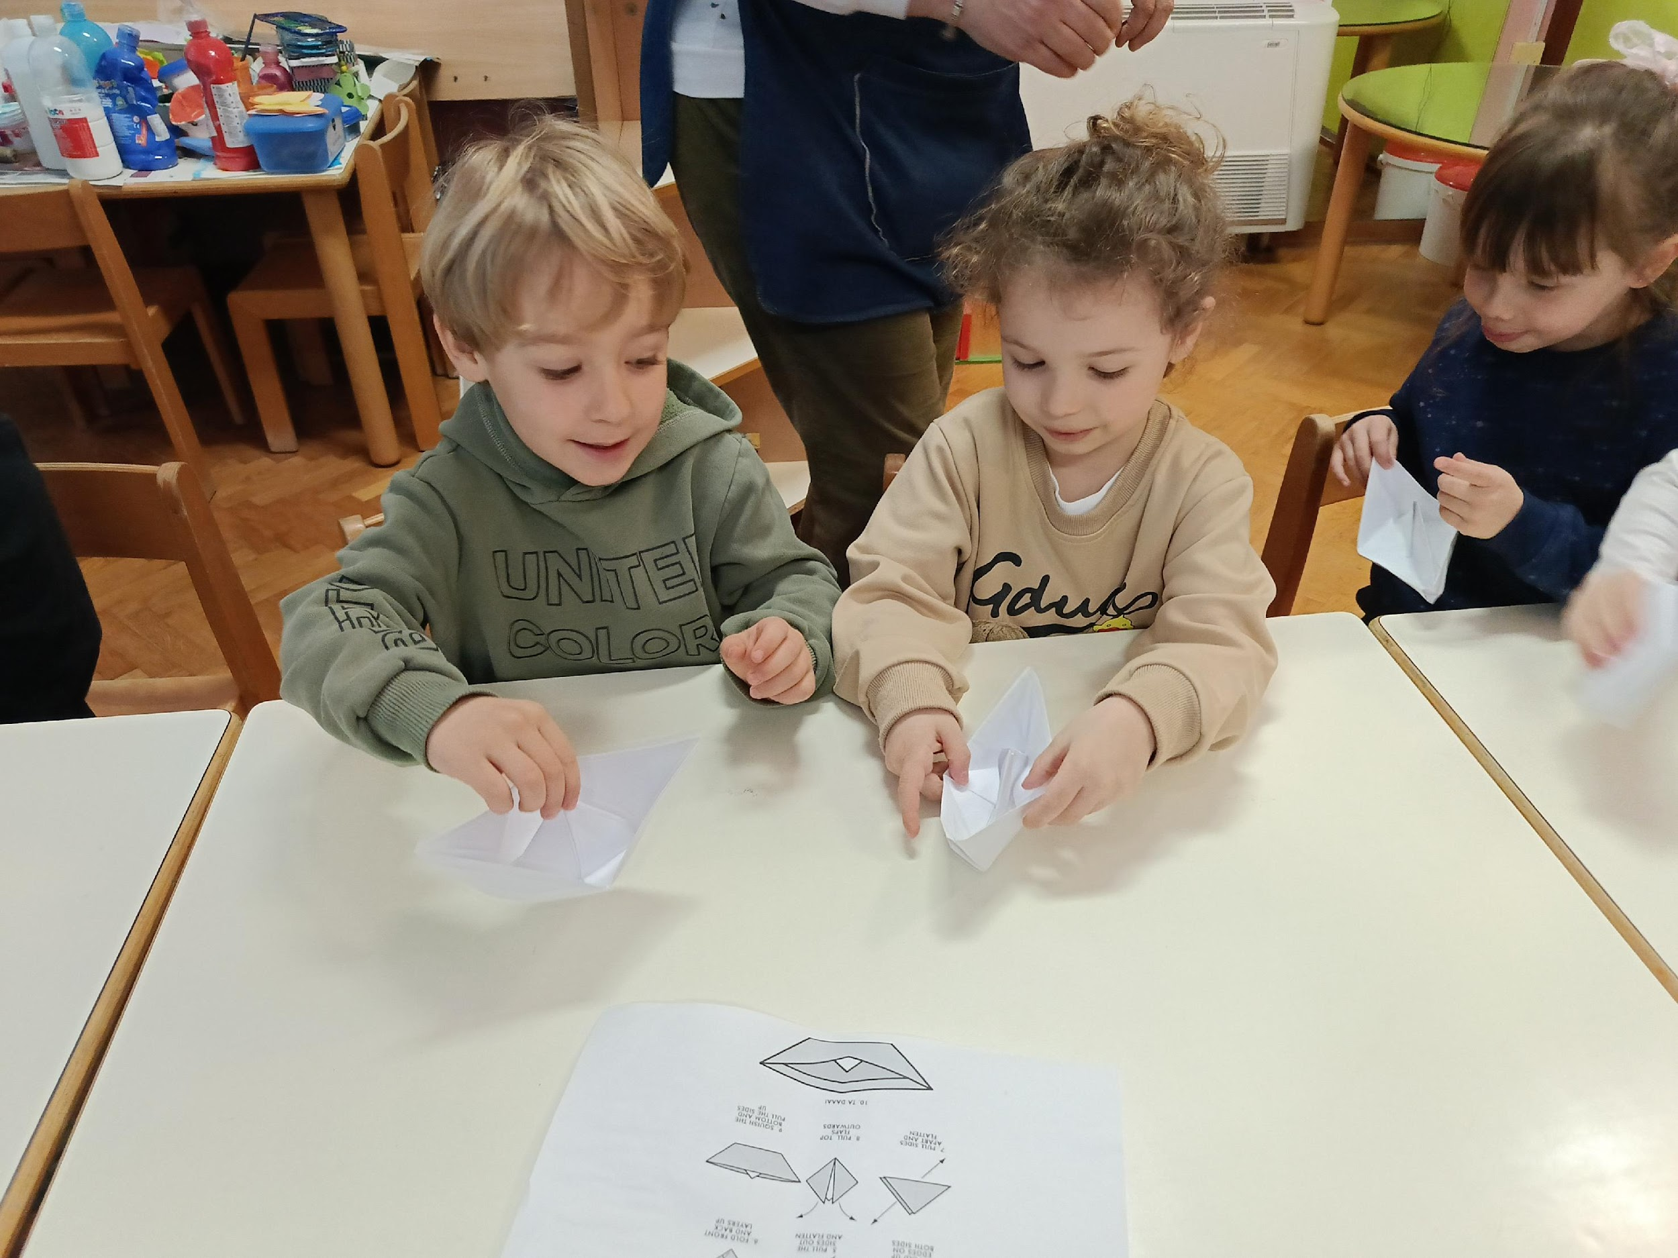
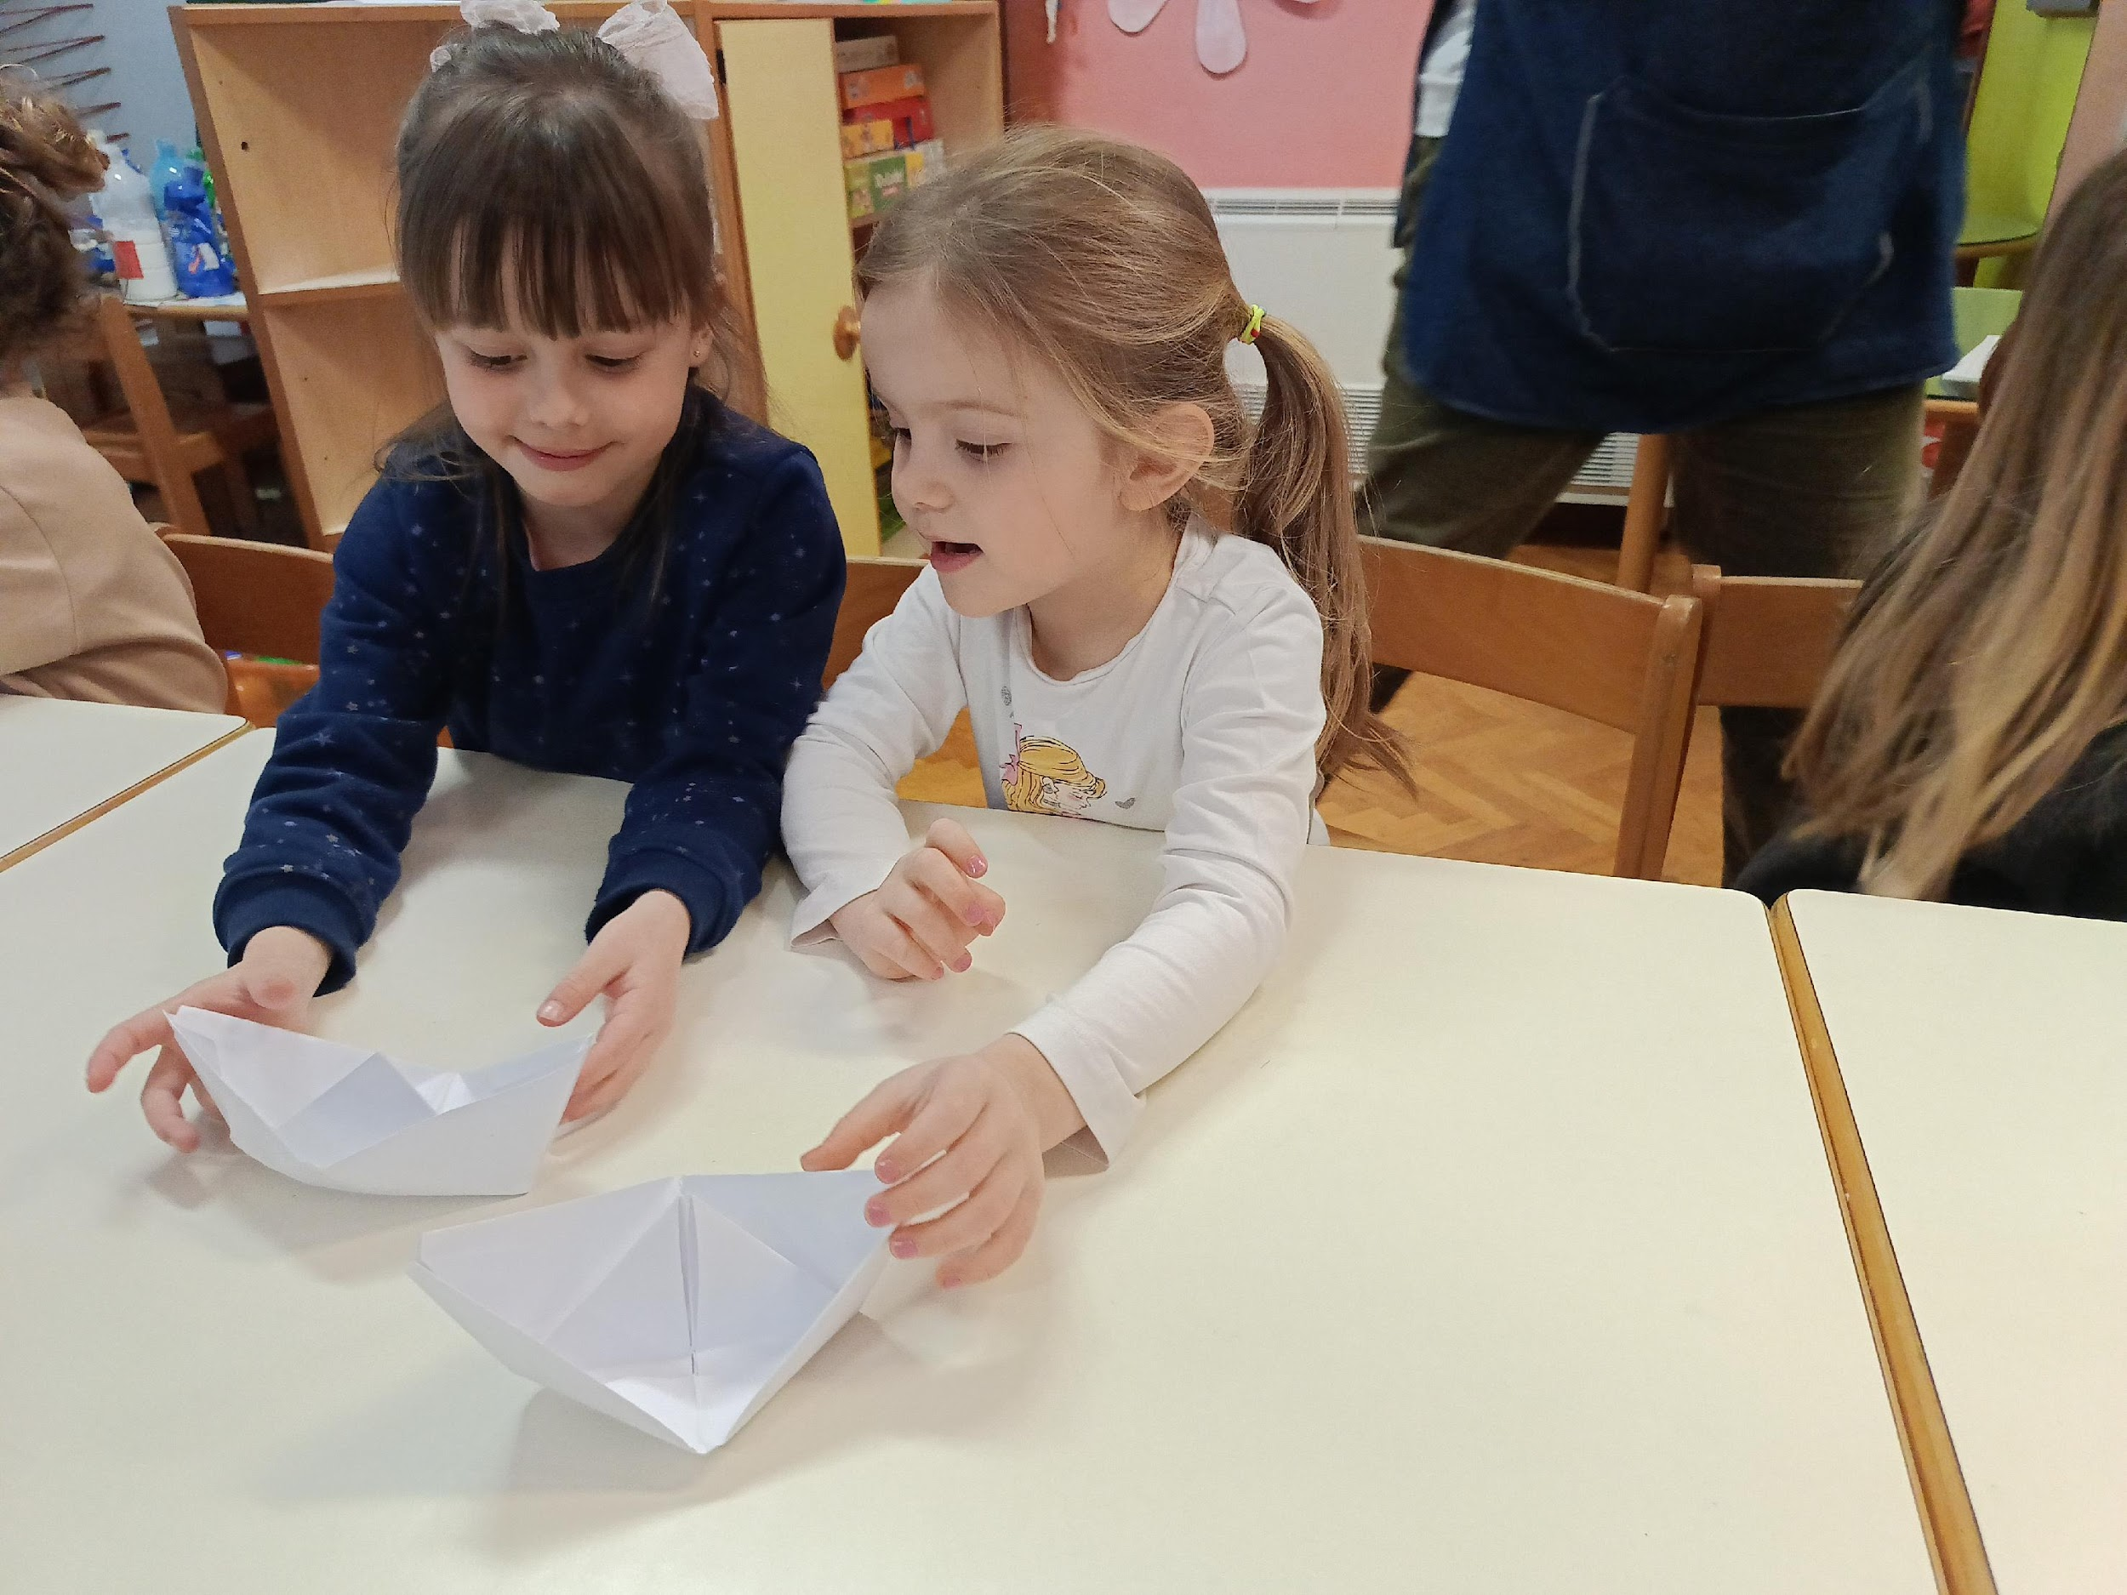
Laboratorio insieme al gruppo Tartarughe: un papà ci ha accompagnati alla scoperta dei mezzi di trasporto marini e ha guidato i bambini nella realizzazione di una barca.

Slide 8
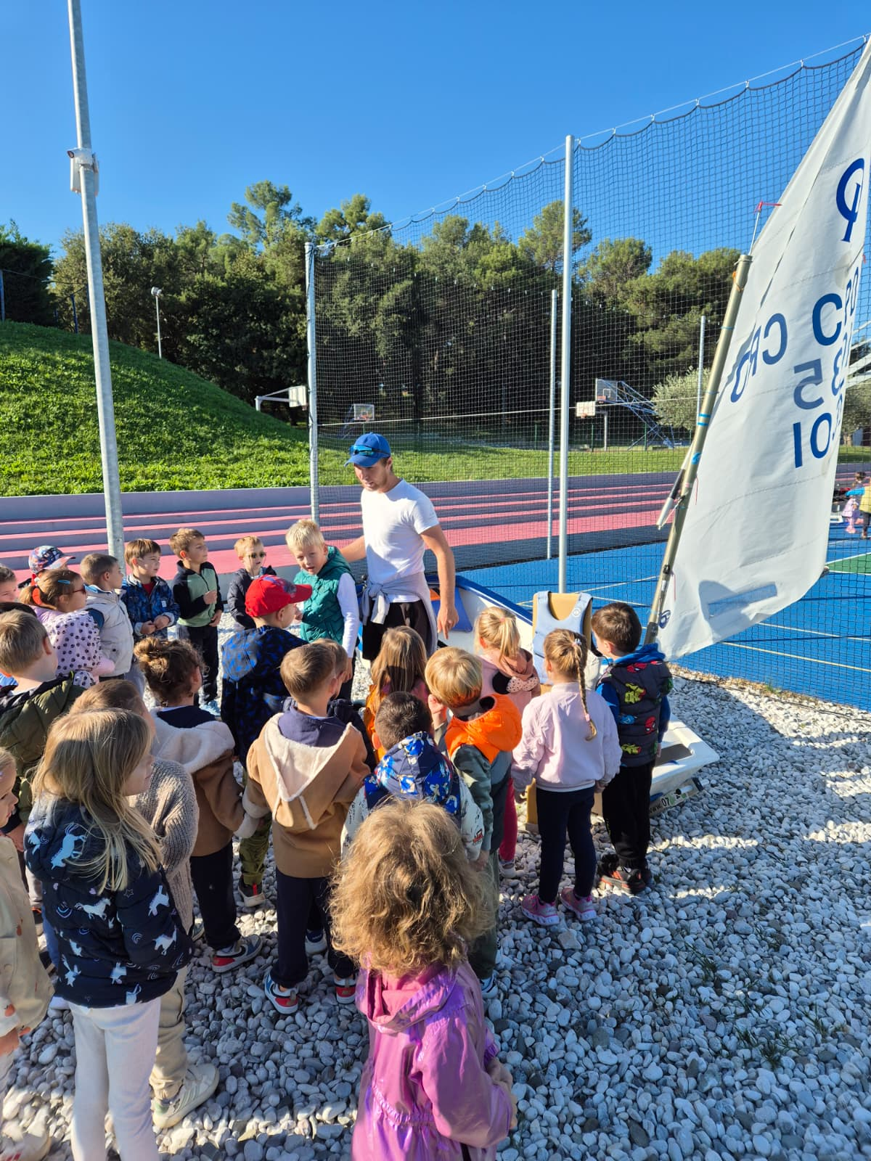
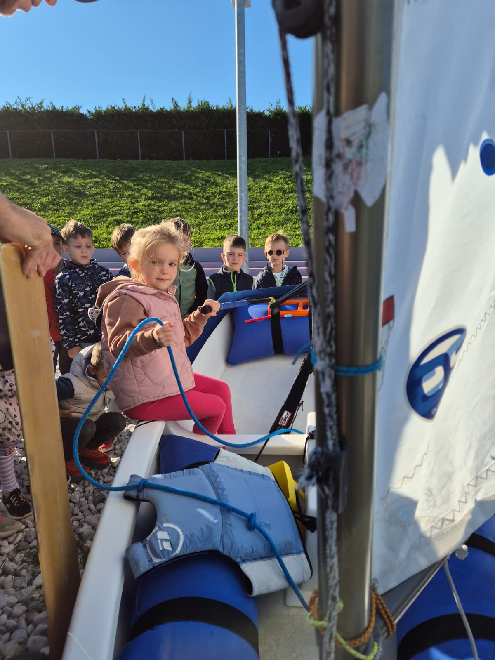

Visita allo Sport Fest di Parenzo per la dimostrazione delle varie discipline sportive. La barca a vela ha subito attirato la nostra attenzione.

Slide 9
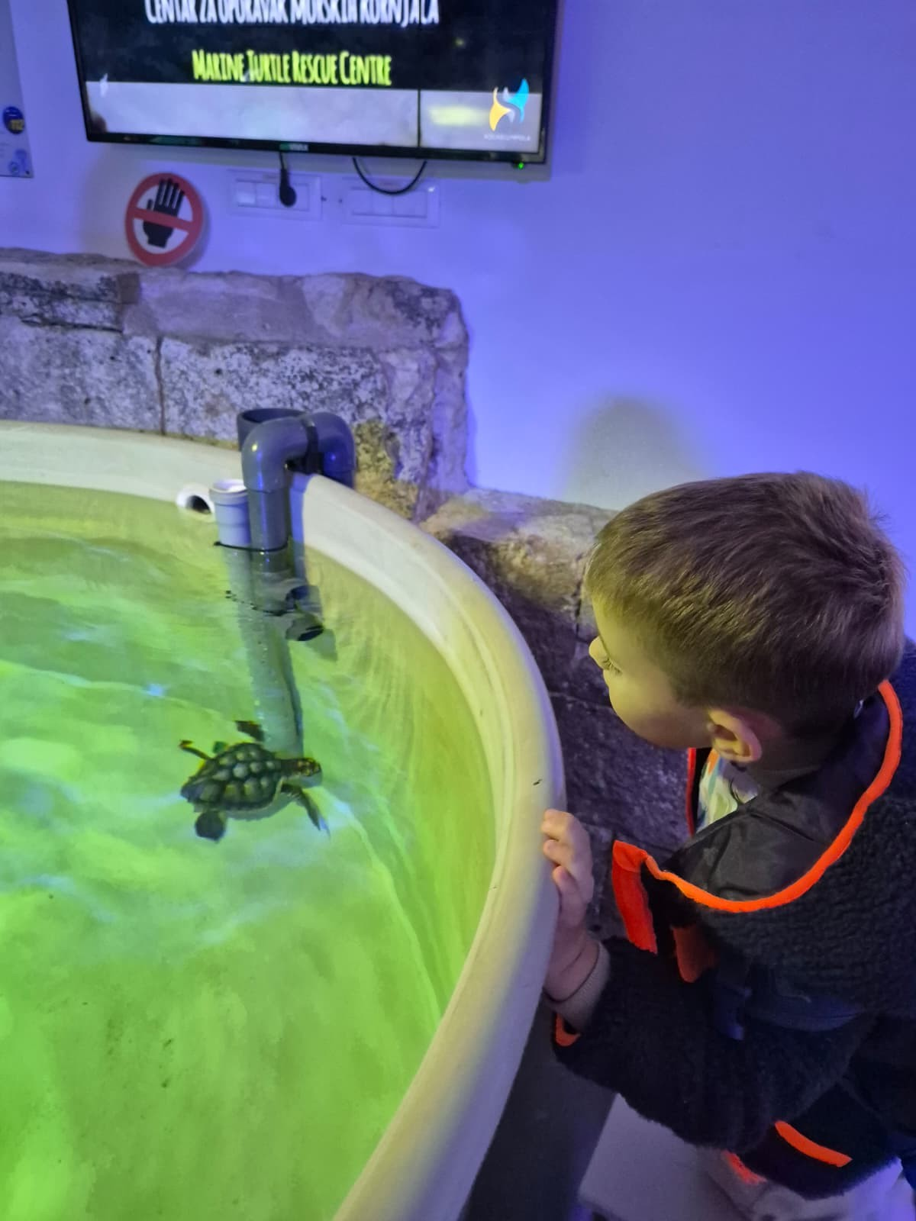
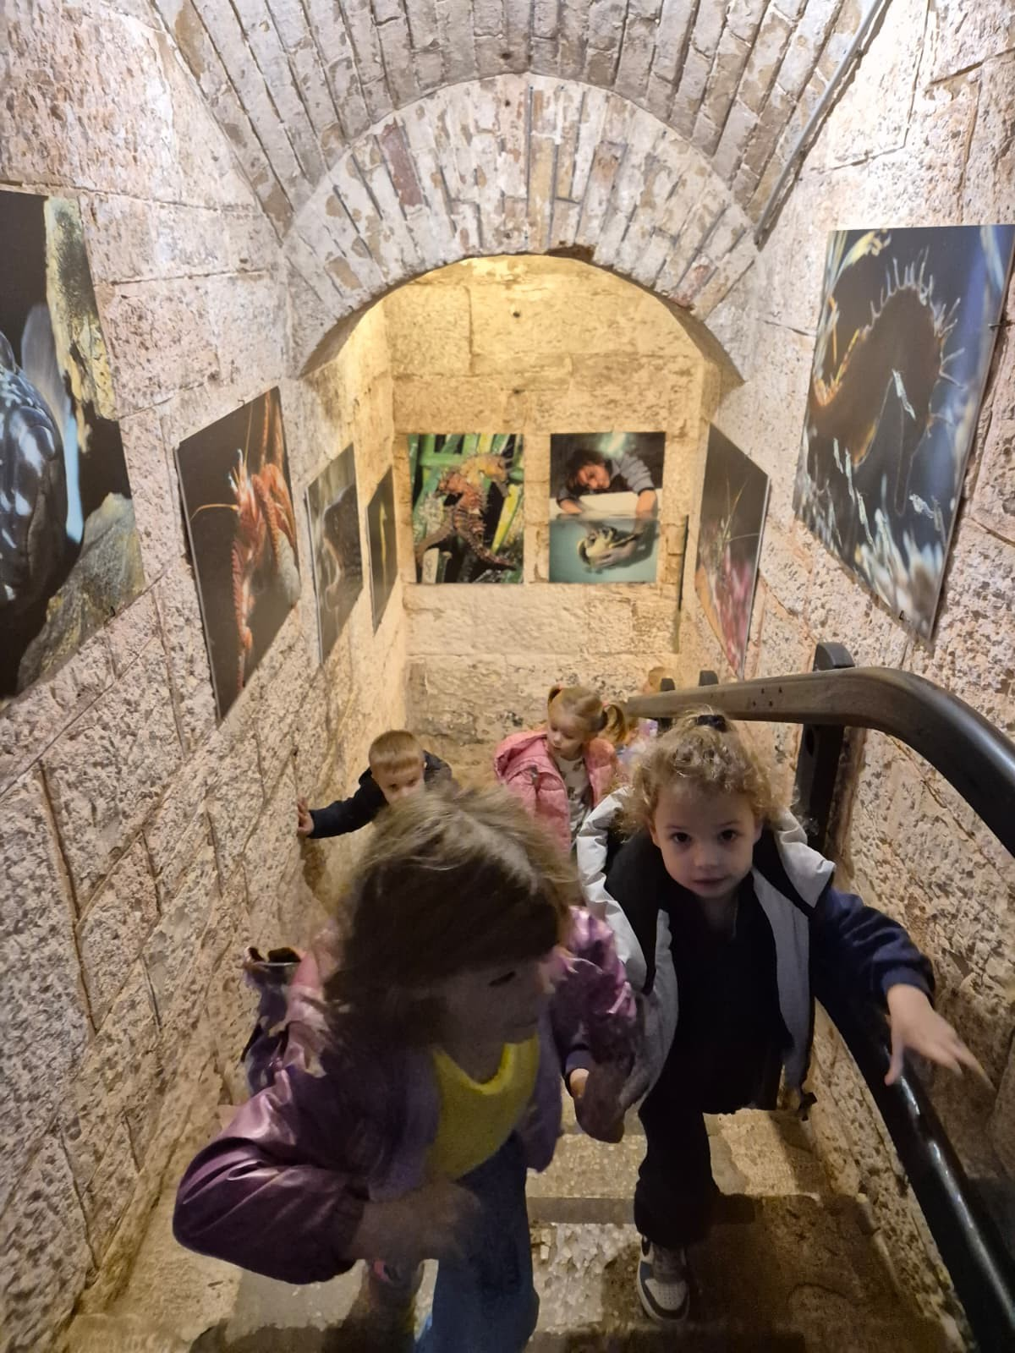
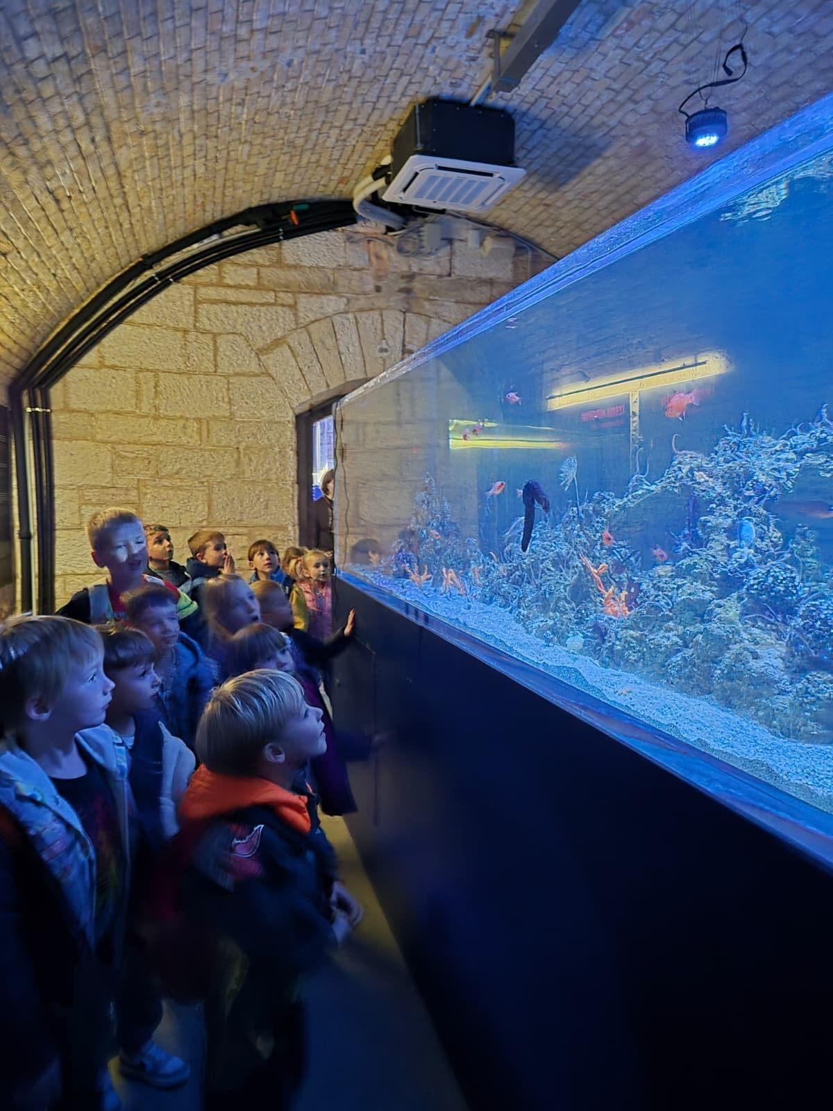
Visita all’Acquario di Pola

Slide 10
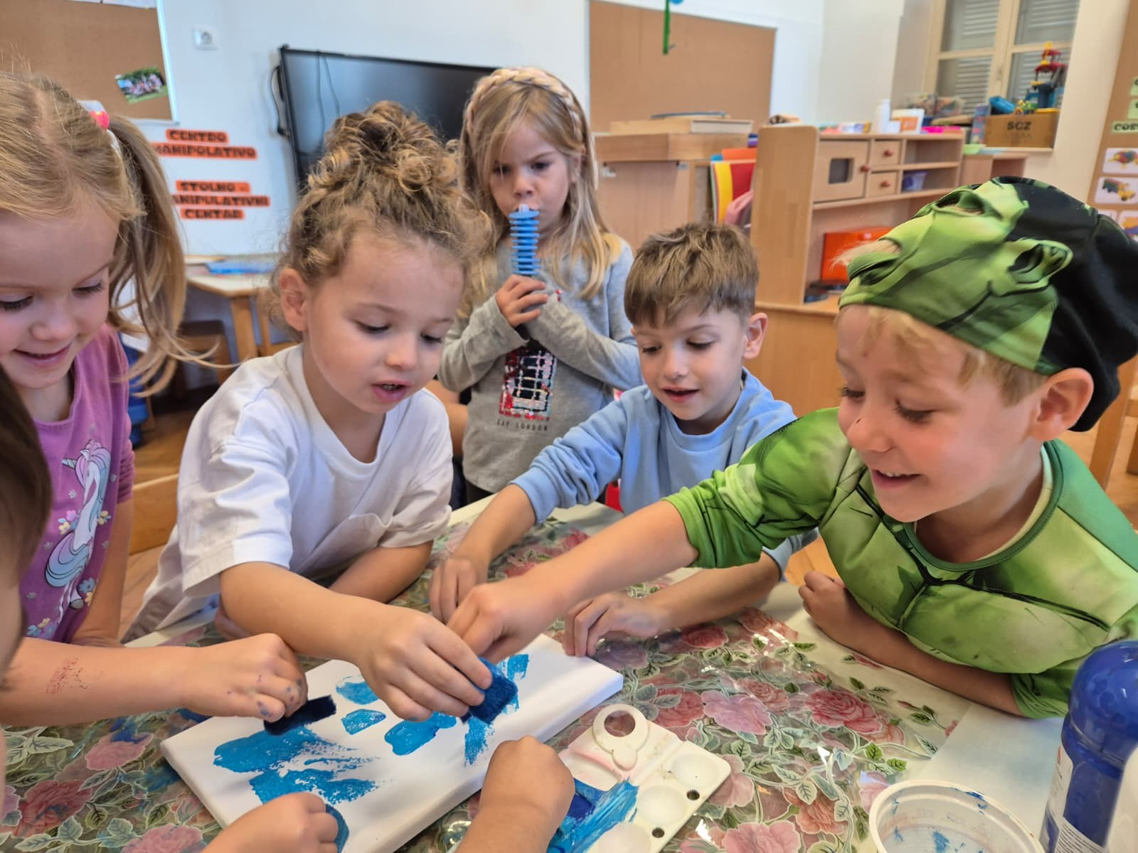
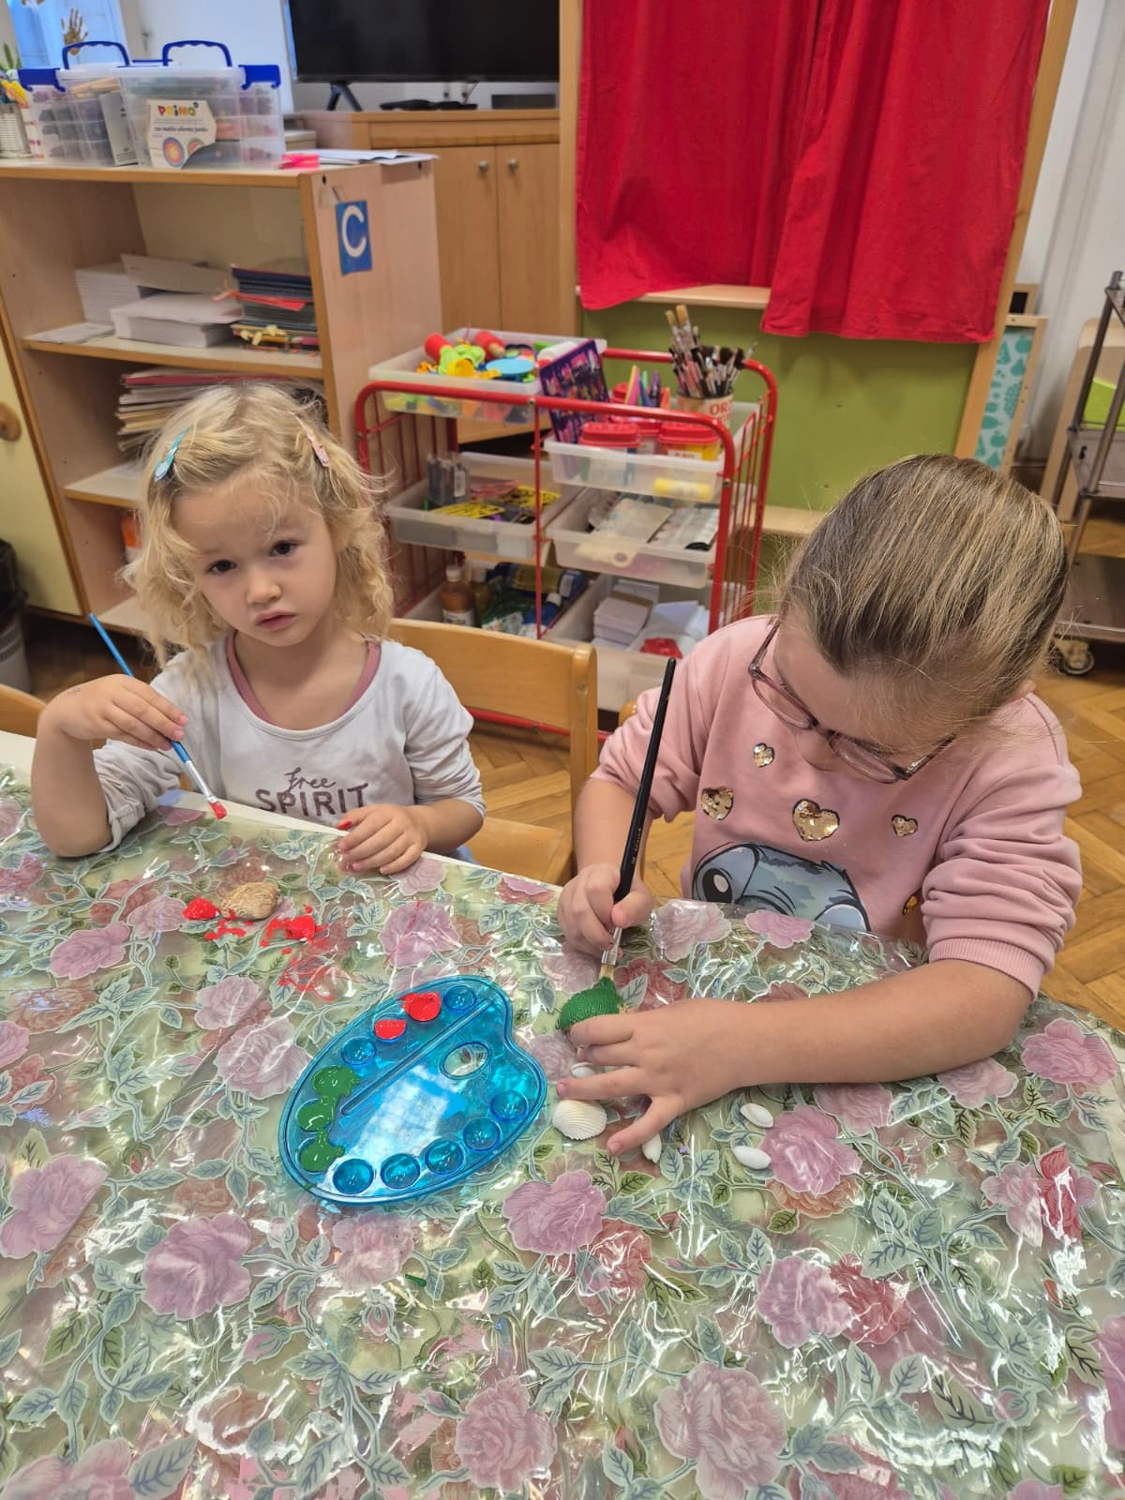
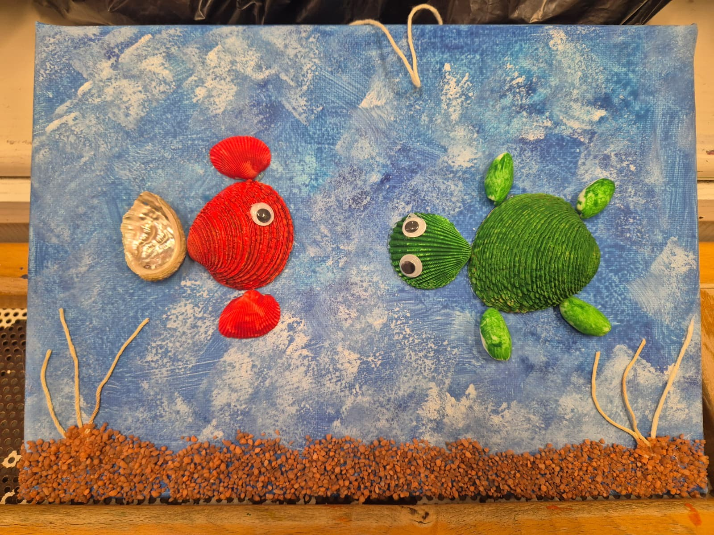
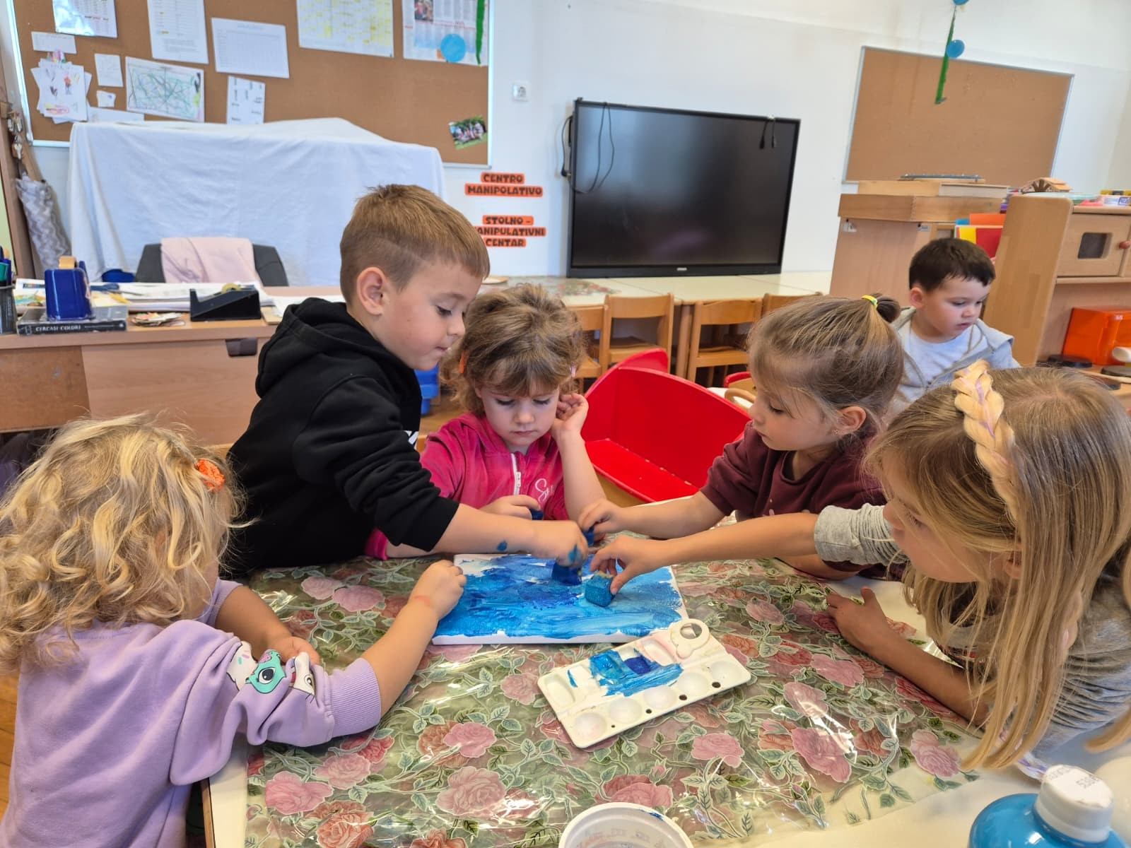
Il mare prende forma tra le nostre mani: conchiglie, sabbia, tempere e fili di lana si trasformano in fantastici abitanti del mare.

Slide 11
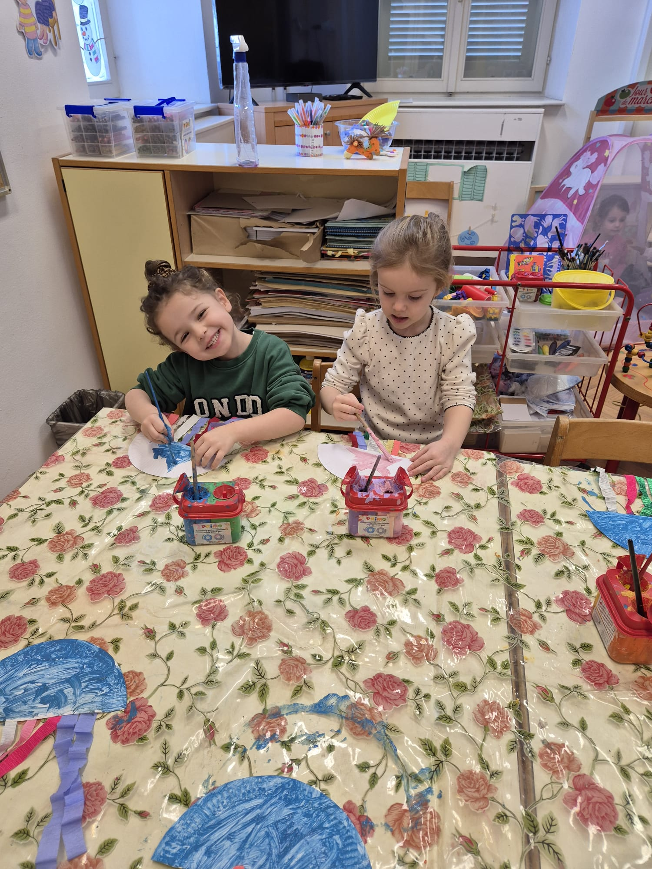
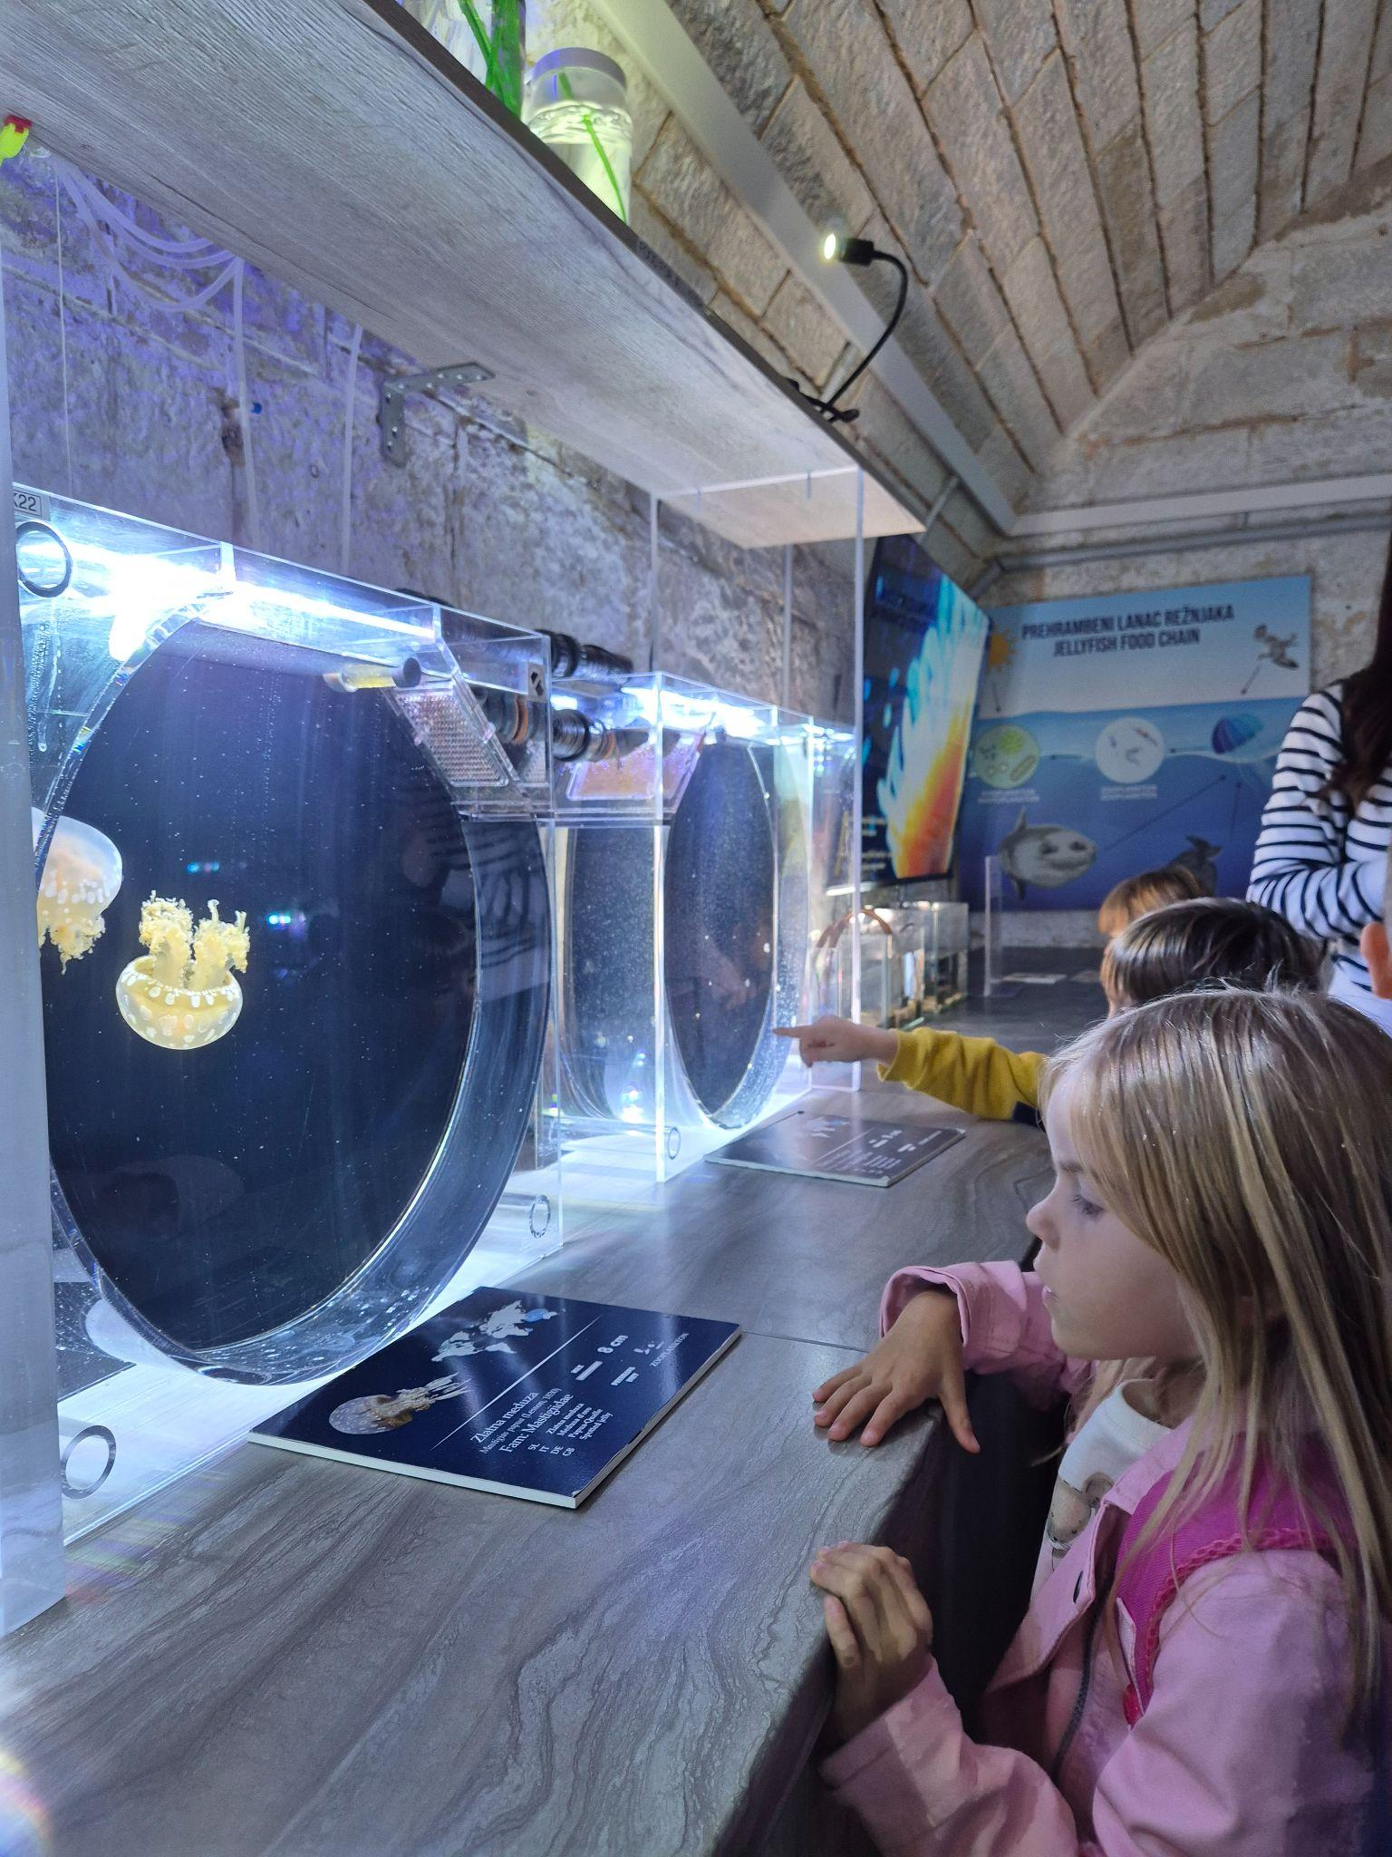
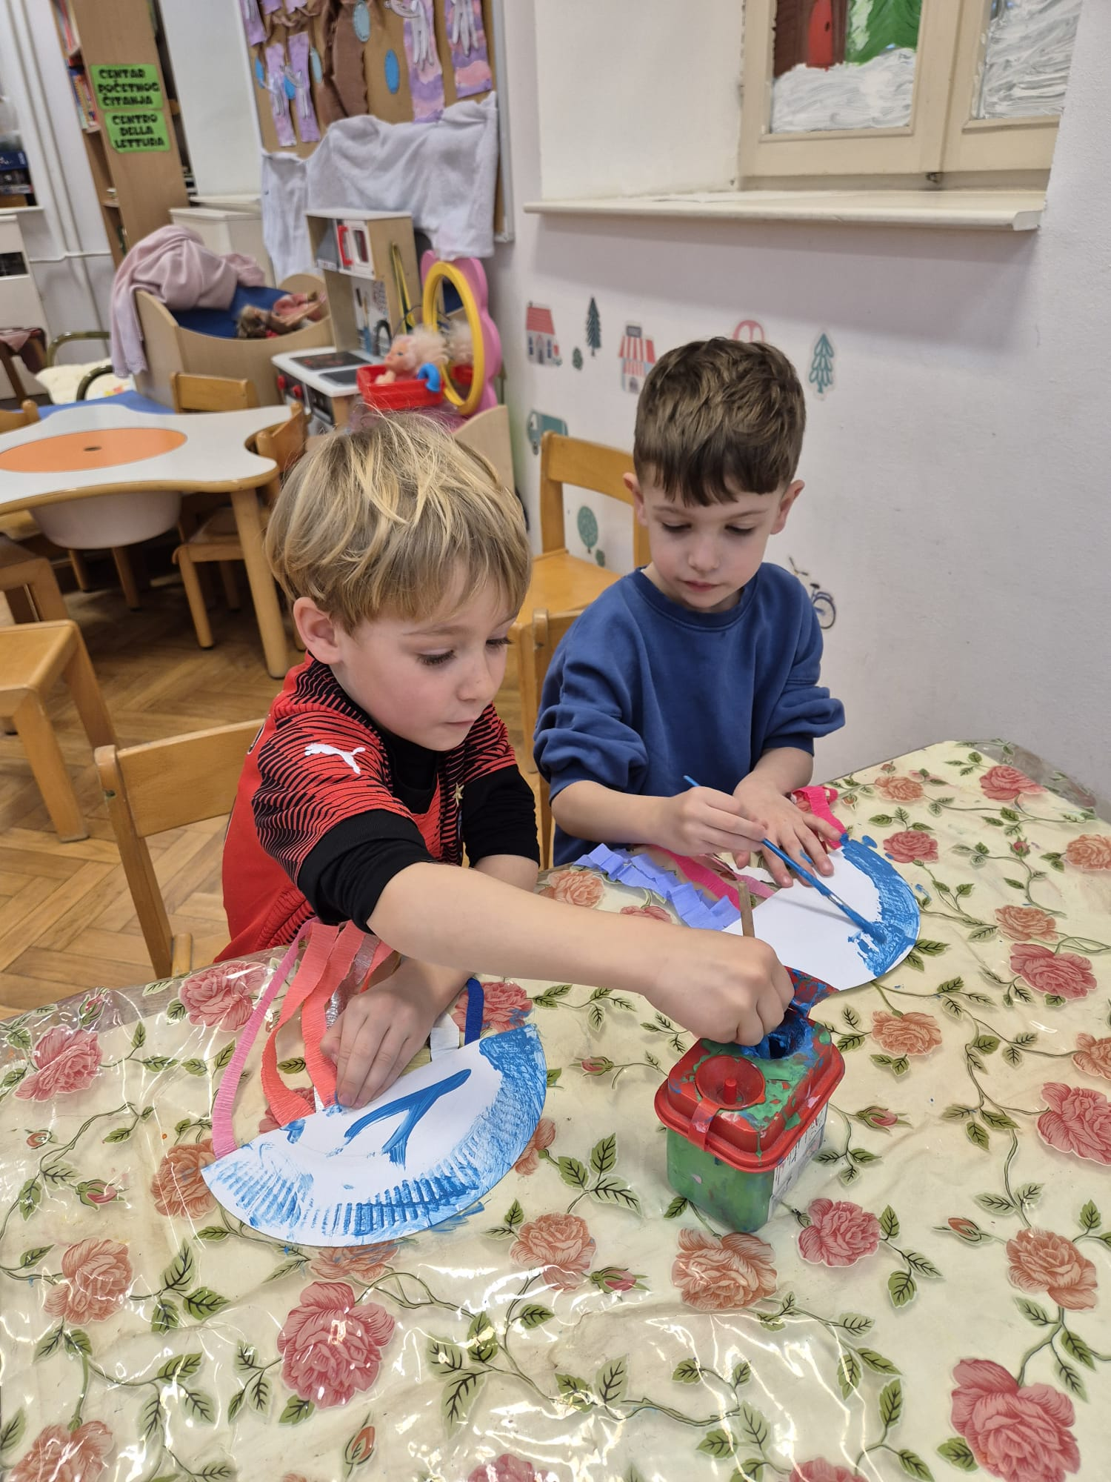
Le nostre meduse prendono vita! I bambini si sono divertiti a colorare i piatti di cartone con le tempere e ad attaccare i tentacoli fluttuanti fatti di carta crespa.

Slide 12
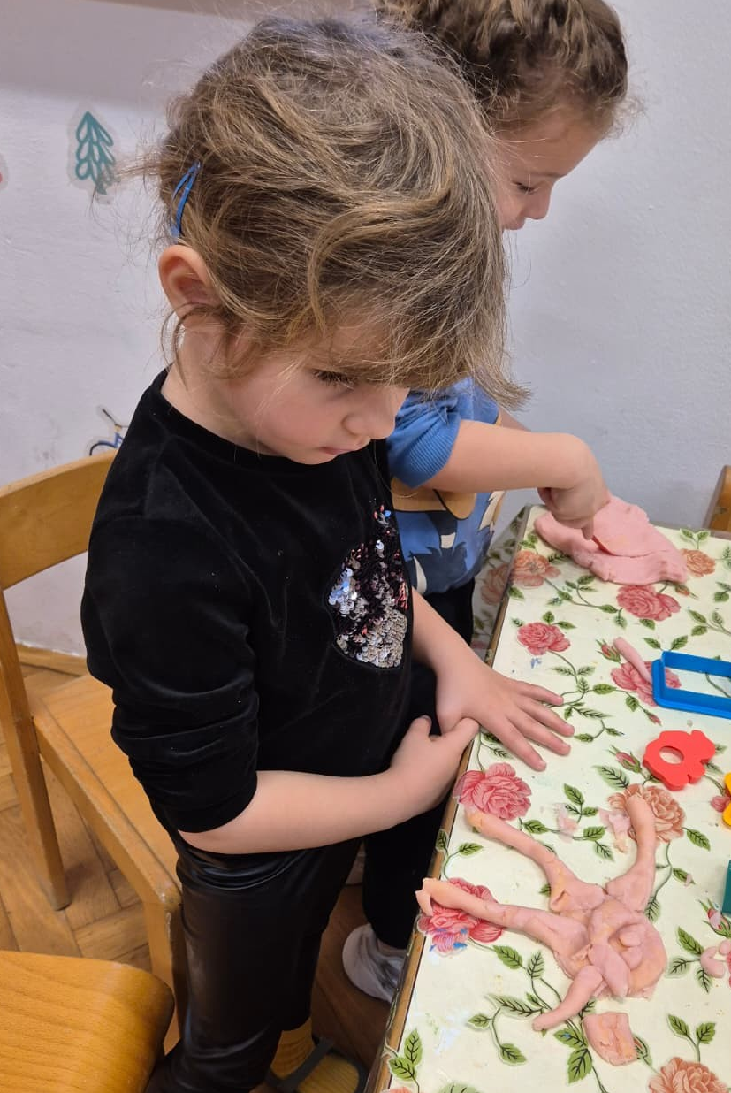
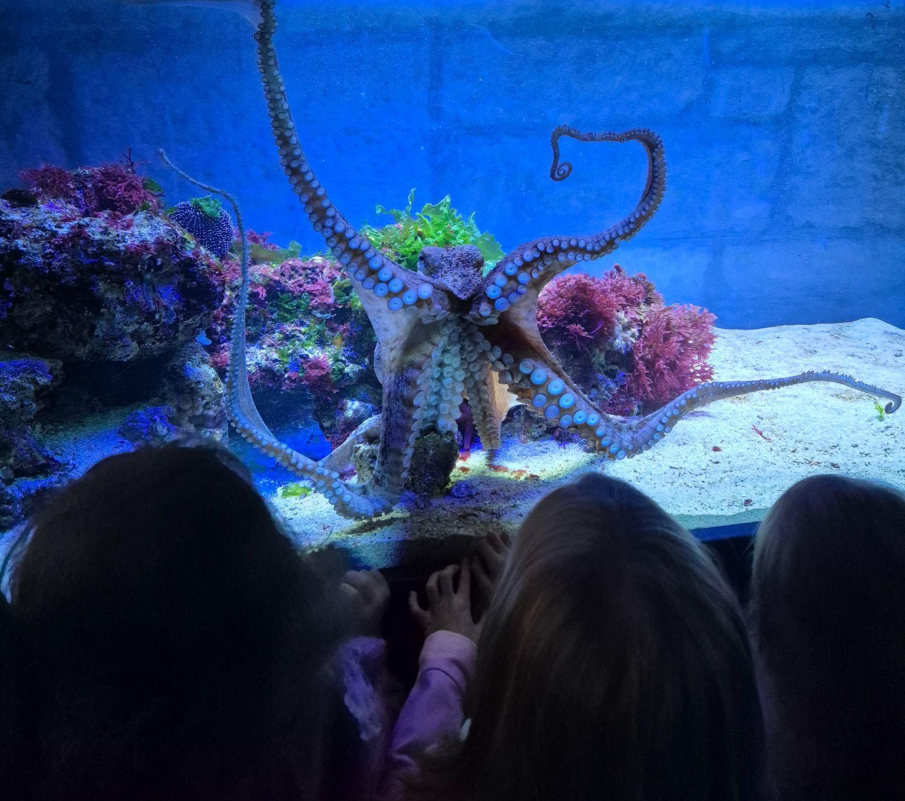
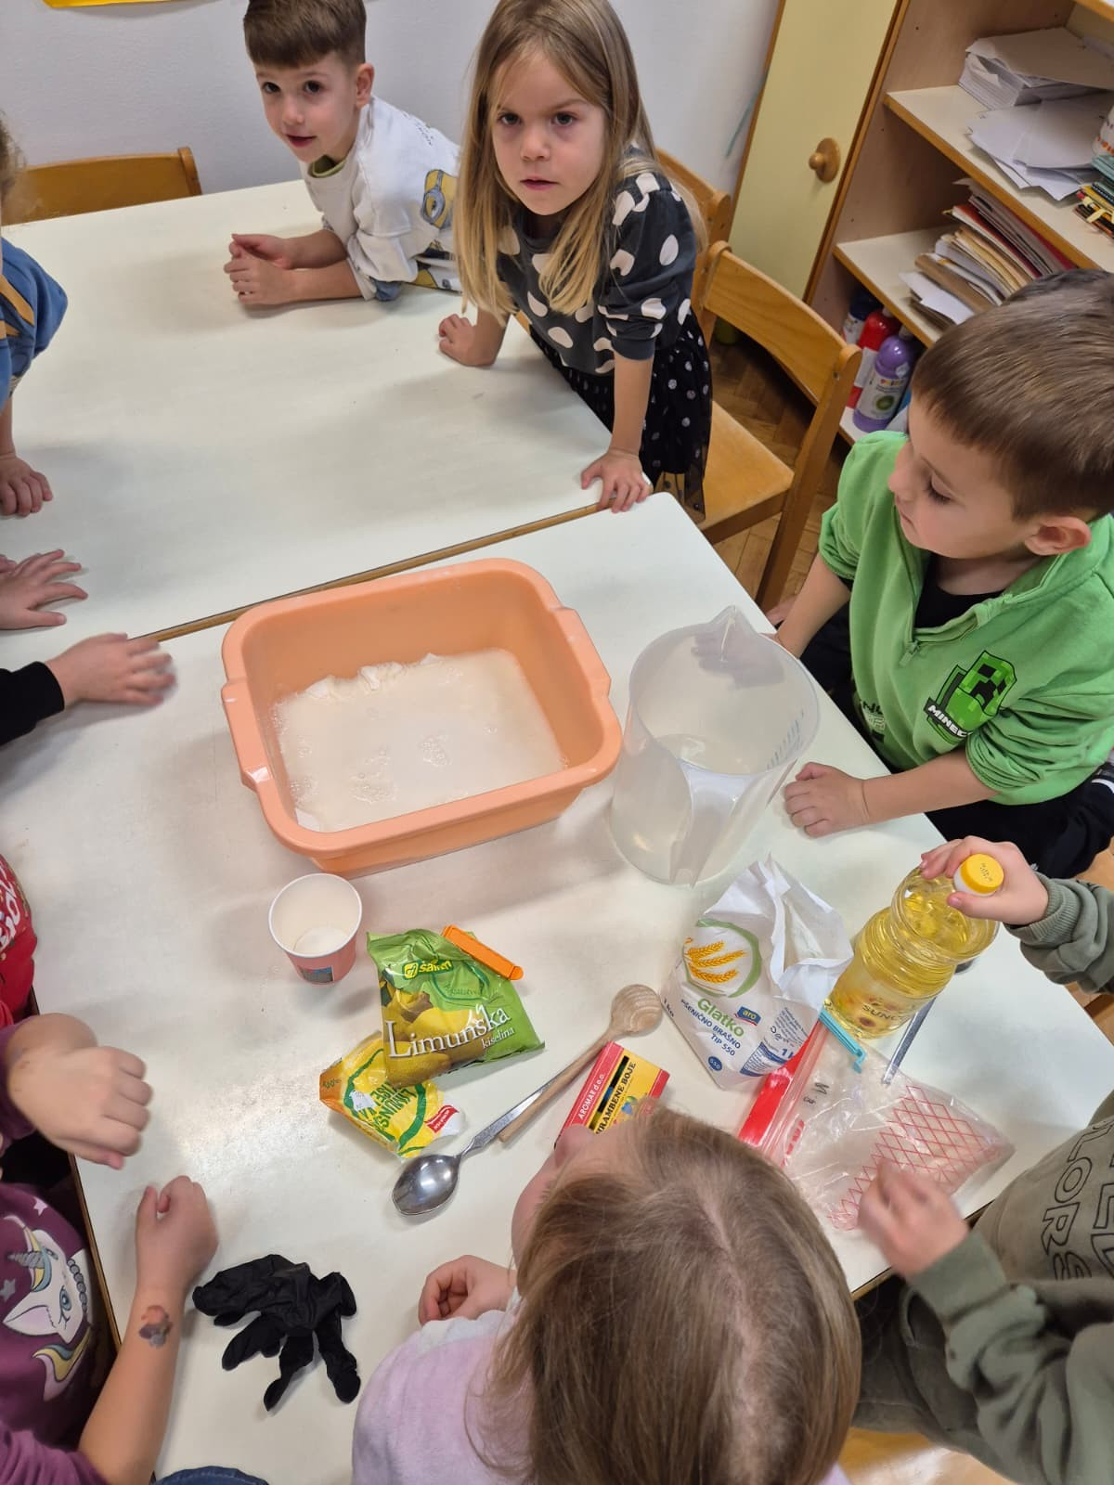
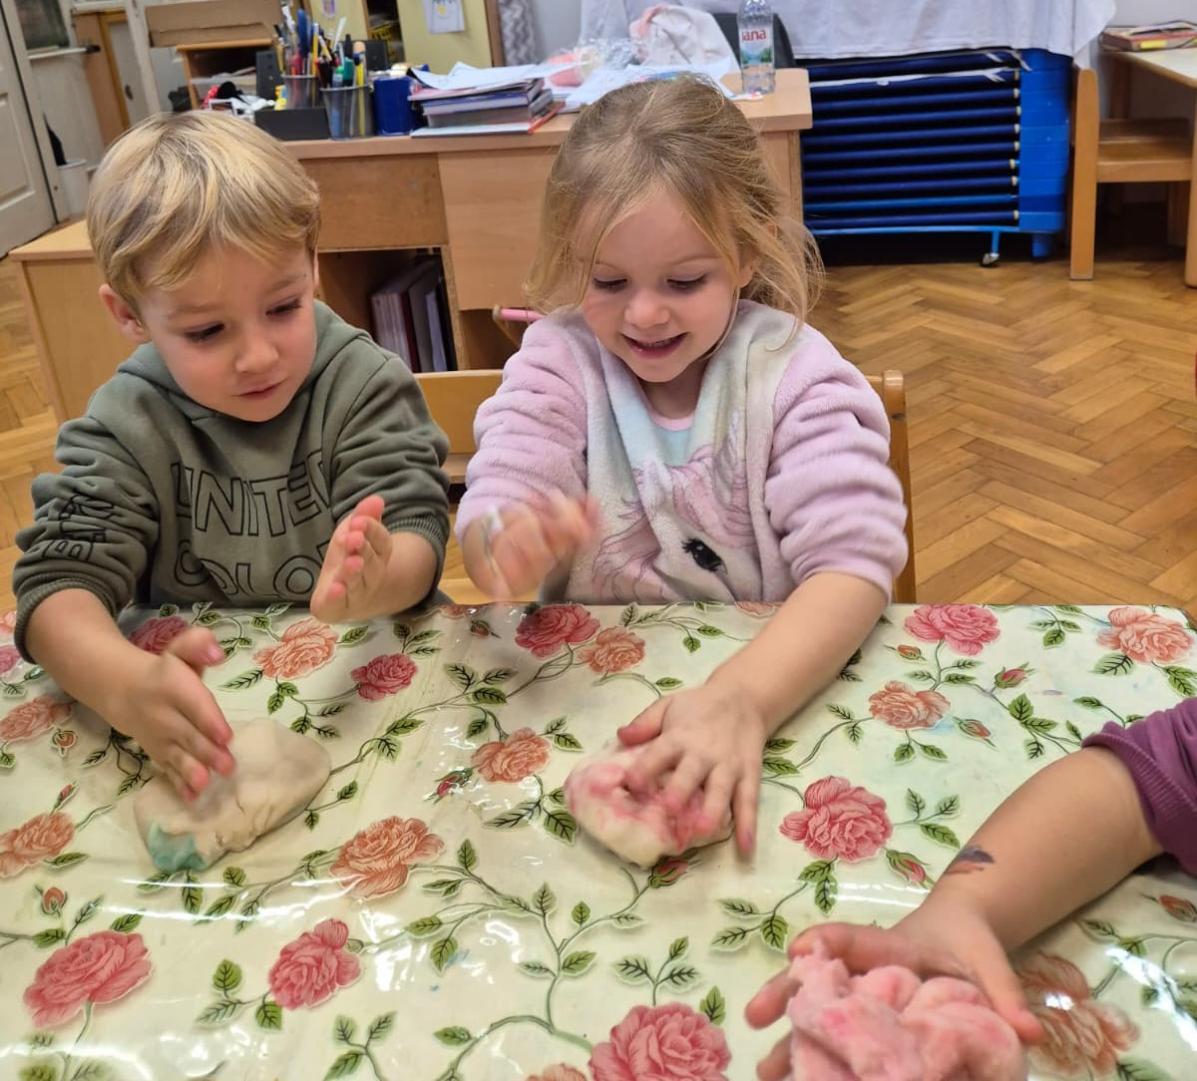
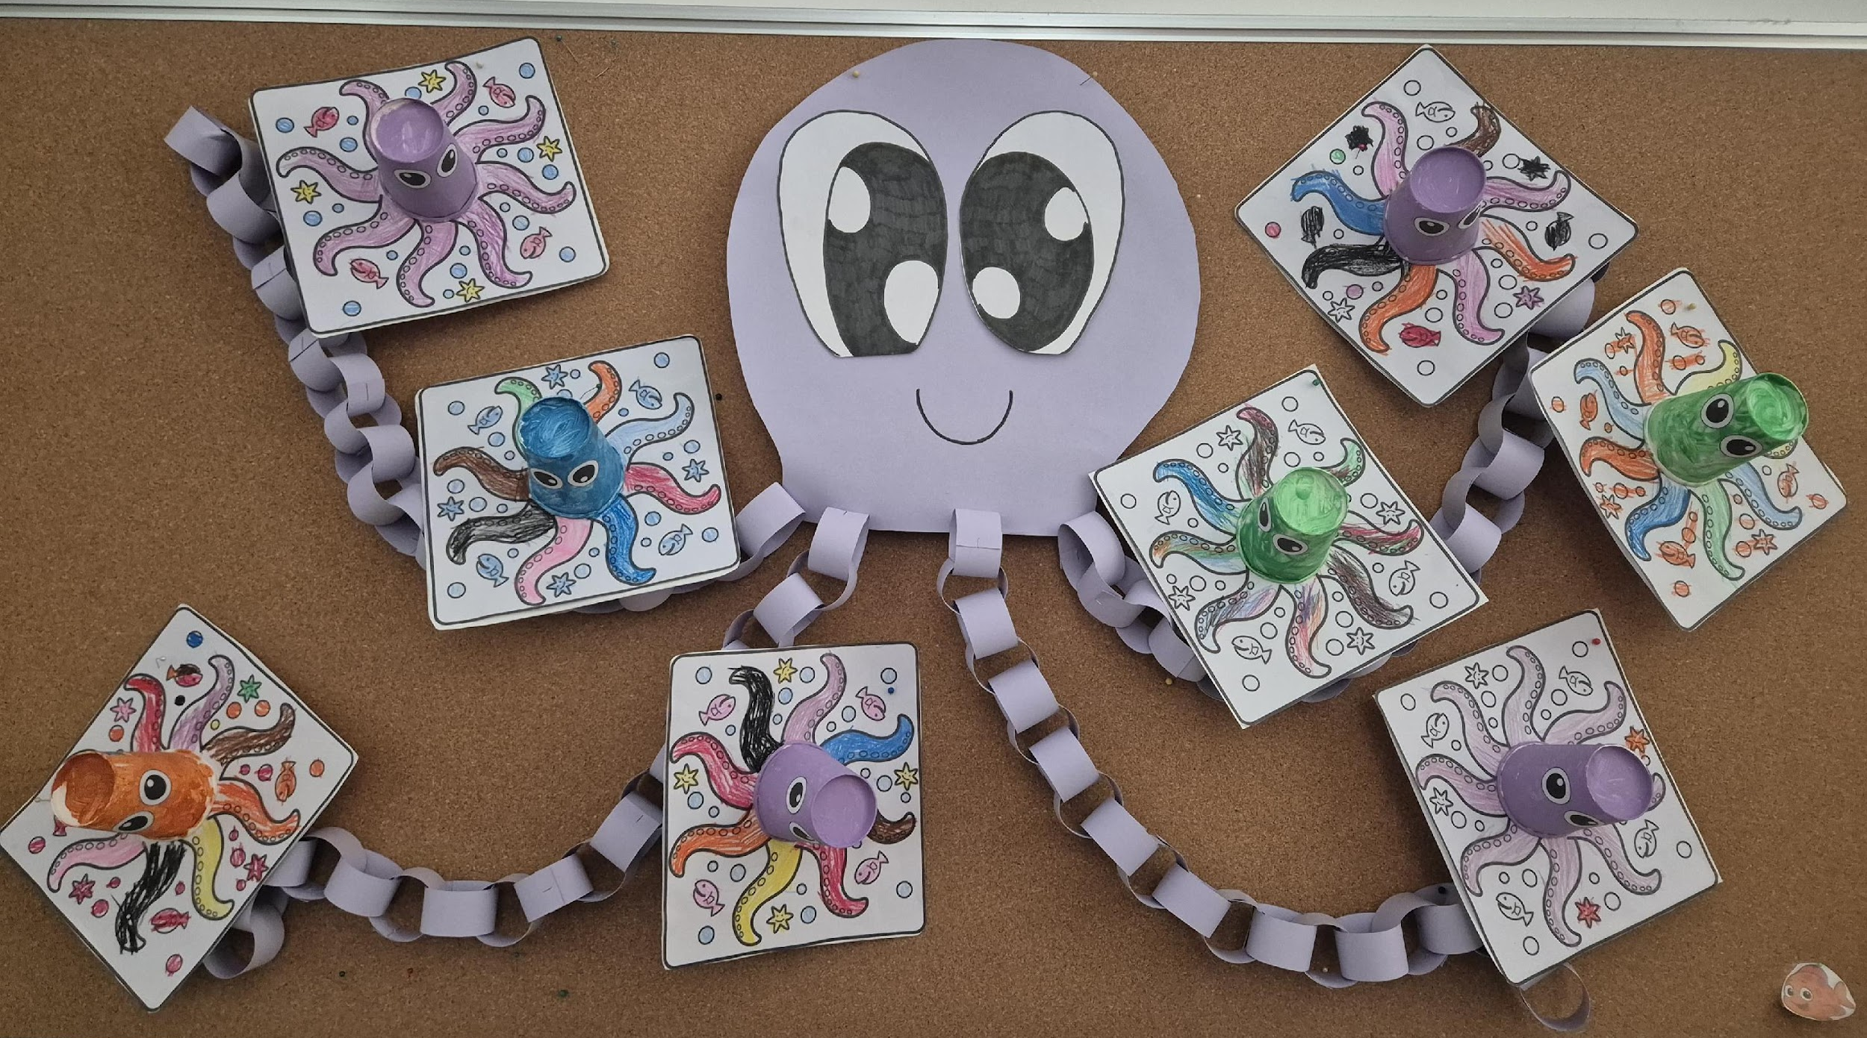
Come creare un polpo appiccicoso? Proviamo a fare l'impasto da soli! Abbiamo preparato una morbida pasta di sale per modellare, e ogni bambino ha potuto personalizzare il proprio polpo scegliendo il suo colorante alimentare preferito.
I nostri polpi 2D ecologici: realizzati riciclando bicchieri di carta e cartoncino.

Slide 13
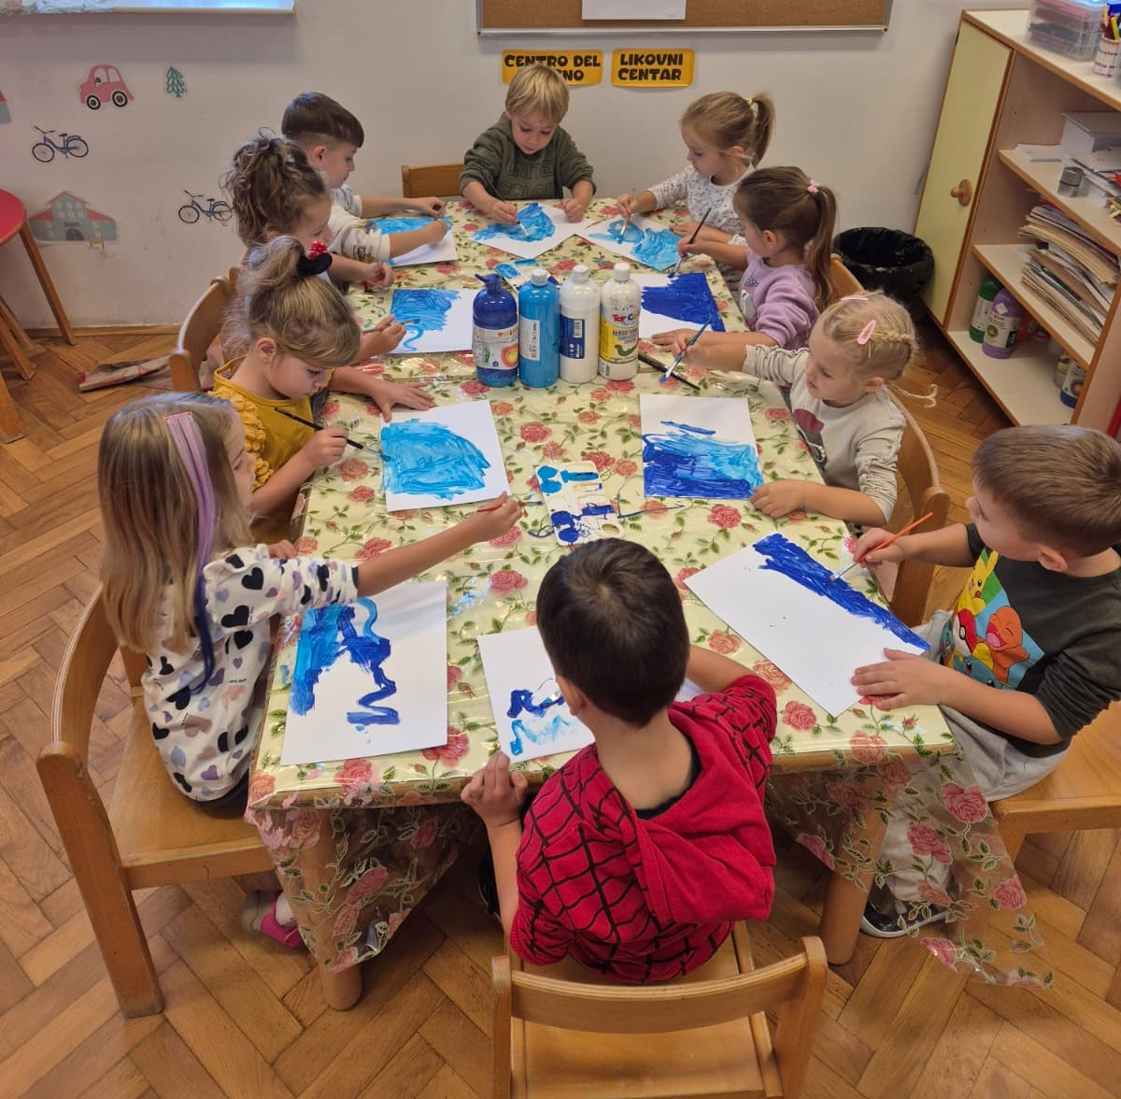
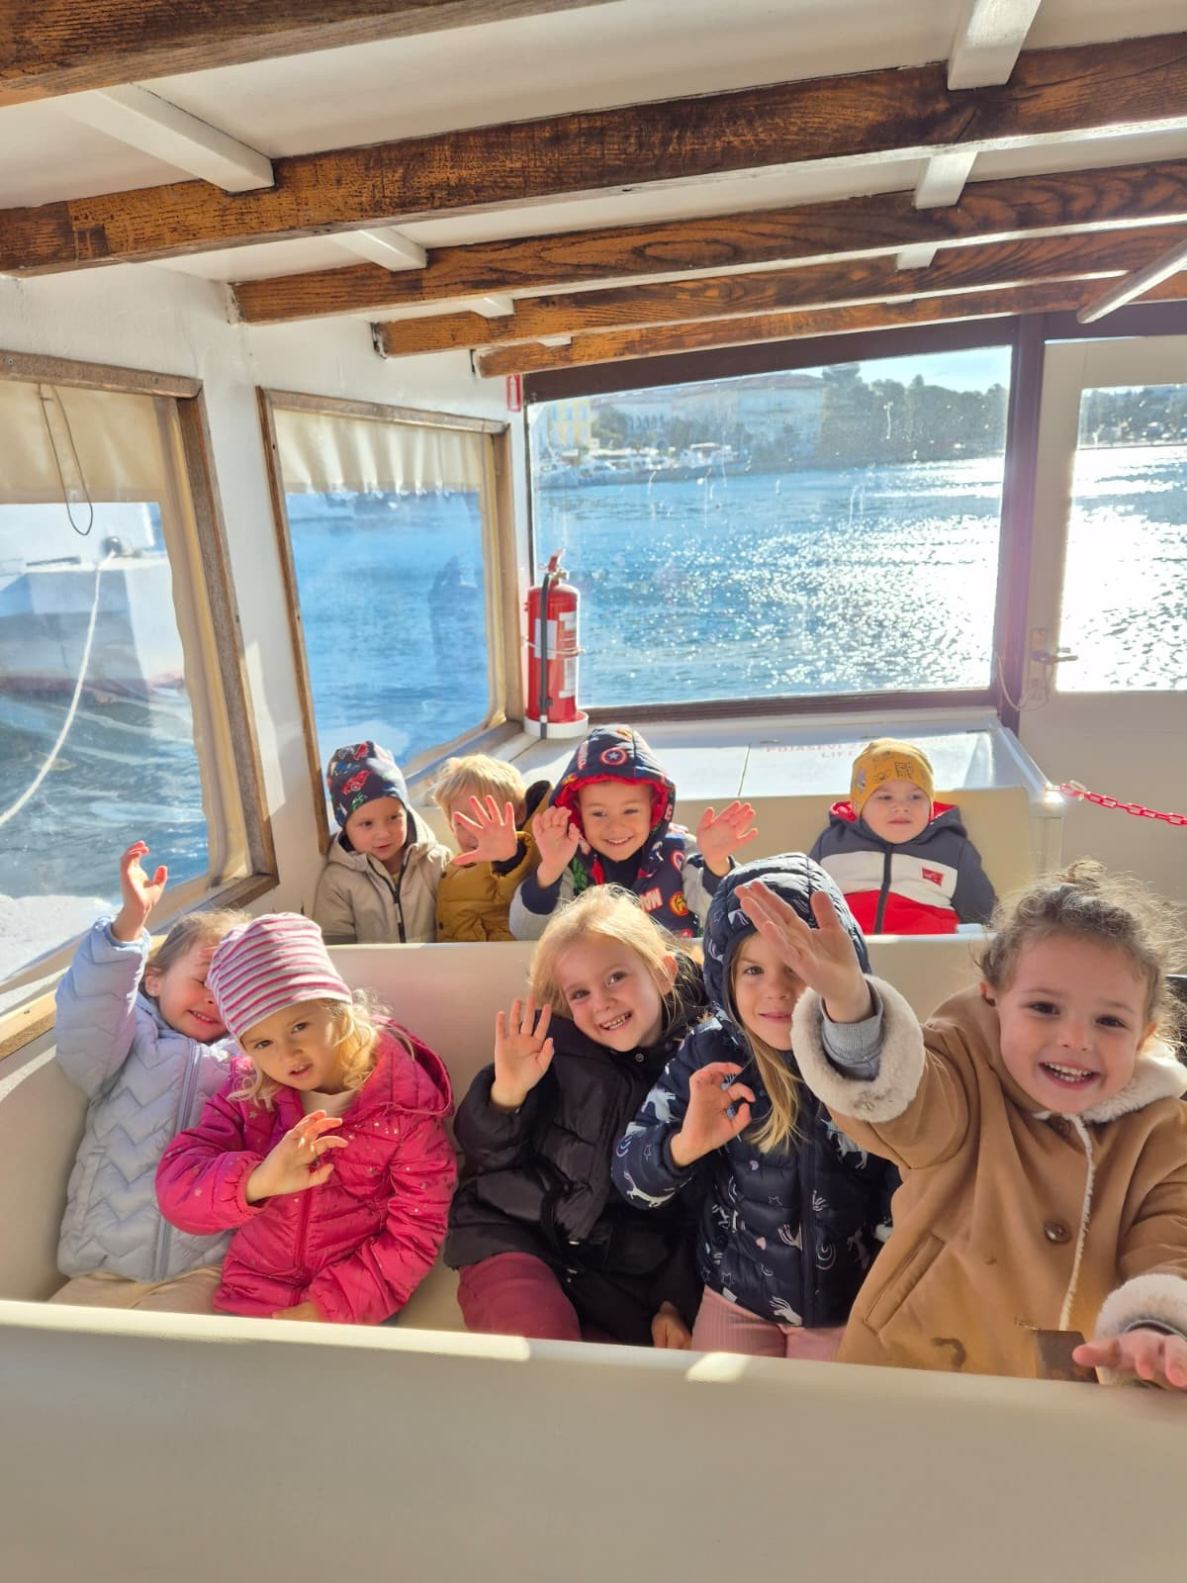
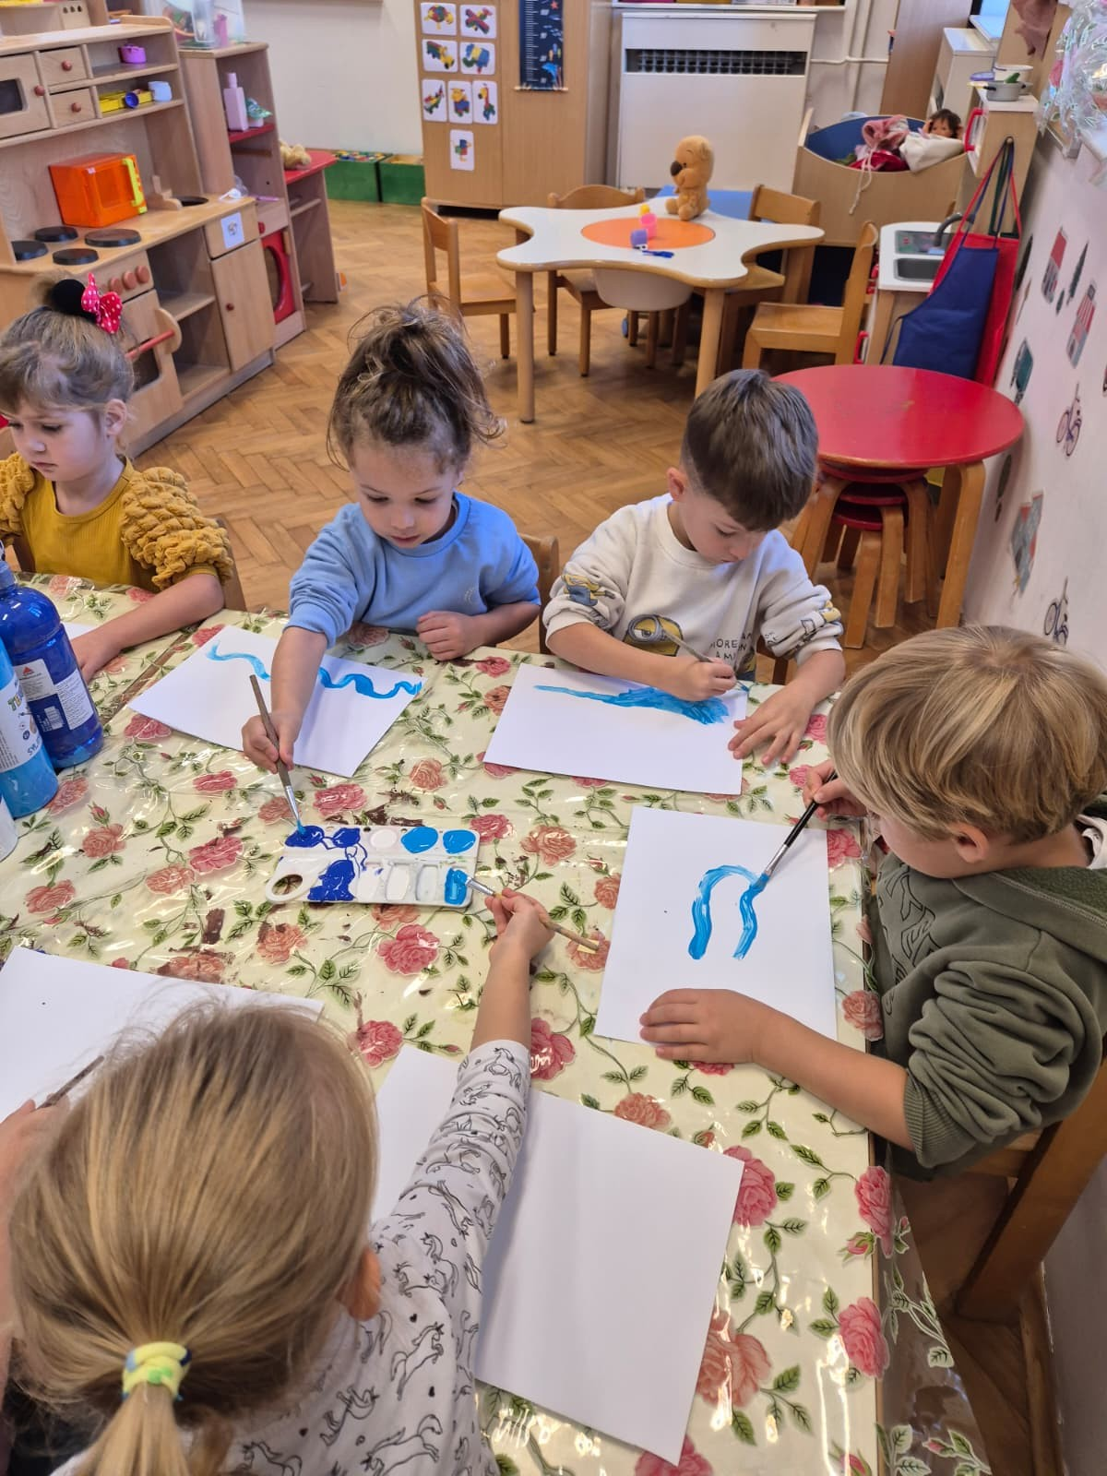
Gita all'isola di San Nicolò’ con la barca.
Ispirati dai ricordi della nostra gita, ci siamo messi all'opera per ricreare la nostra isola ideale, dipingendola insieme con carta e tempere.

Slide 14
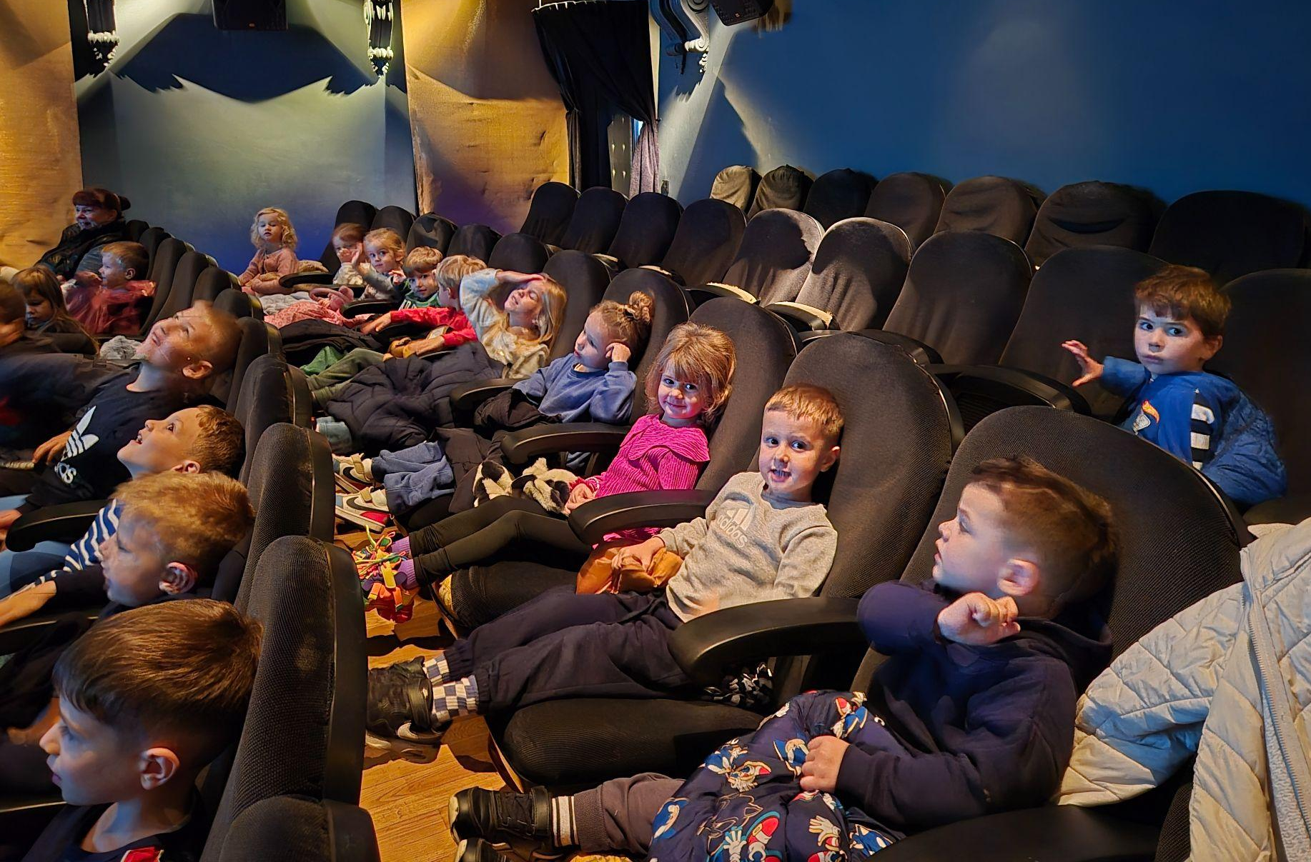
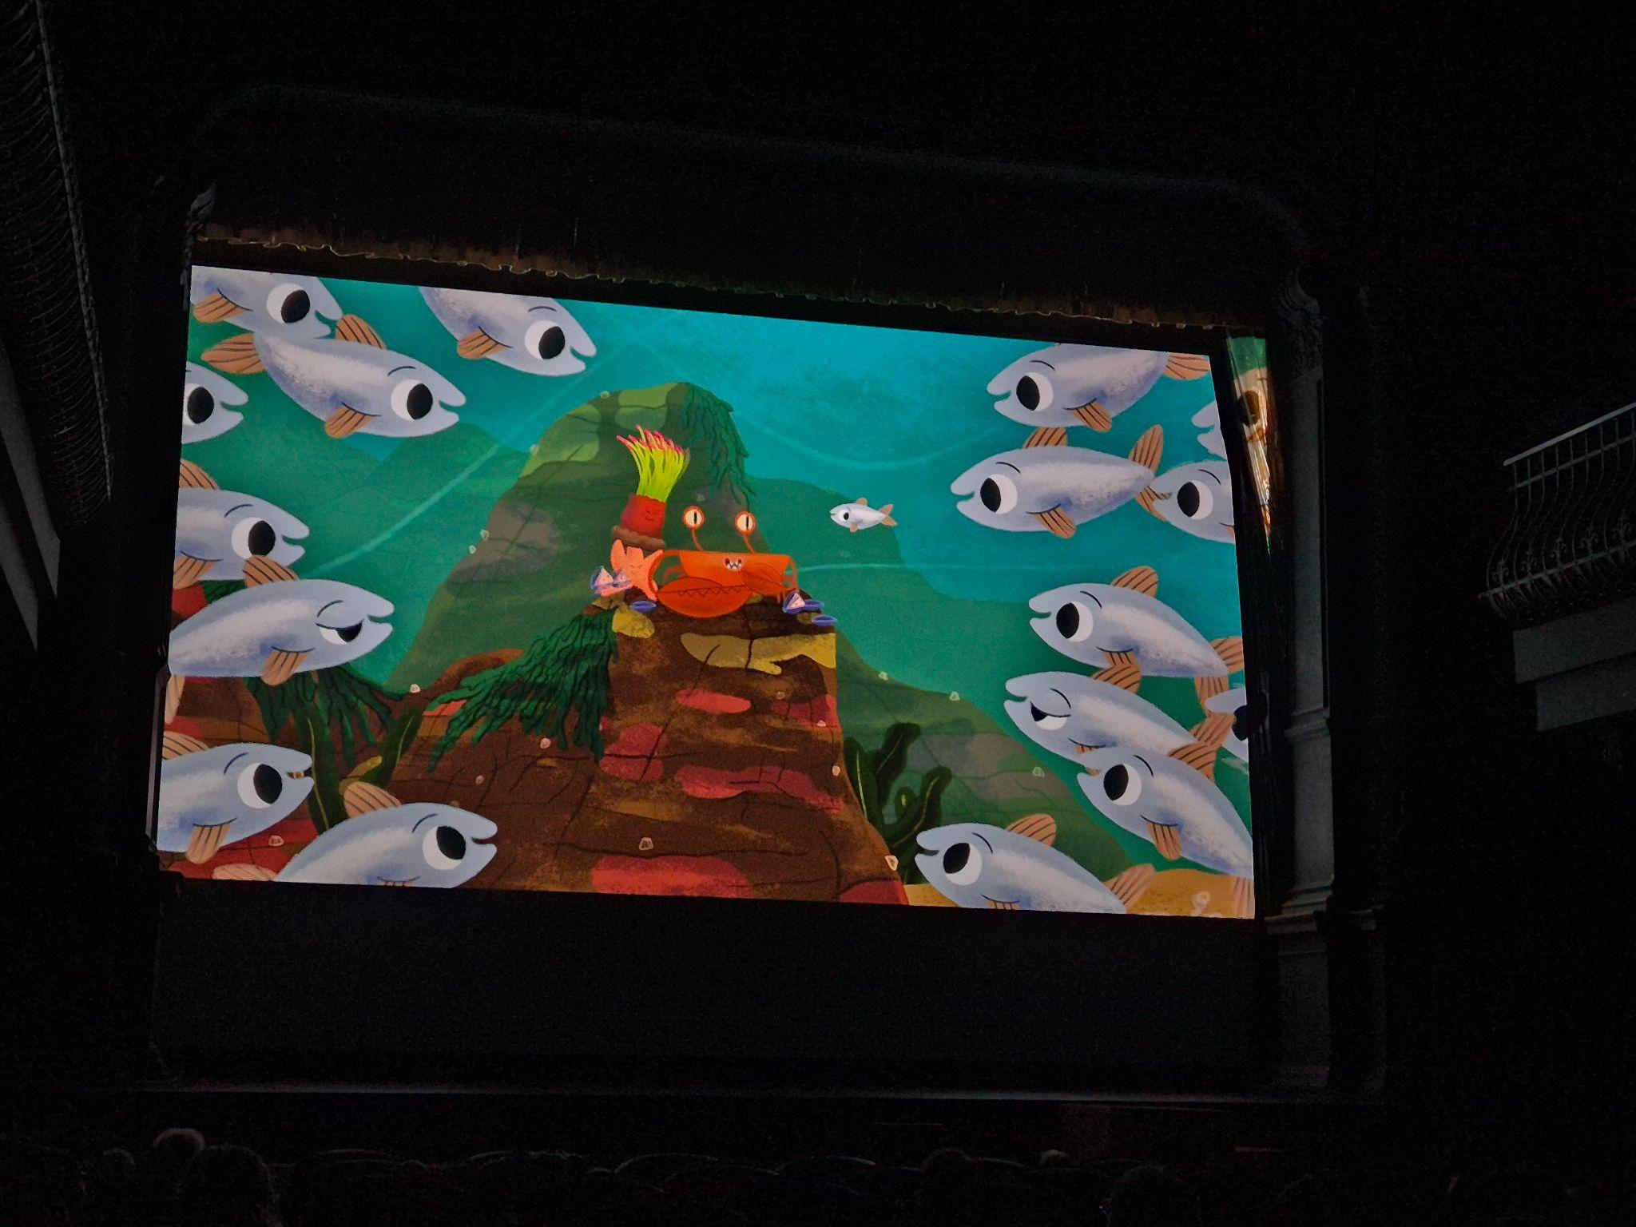
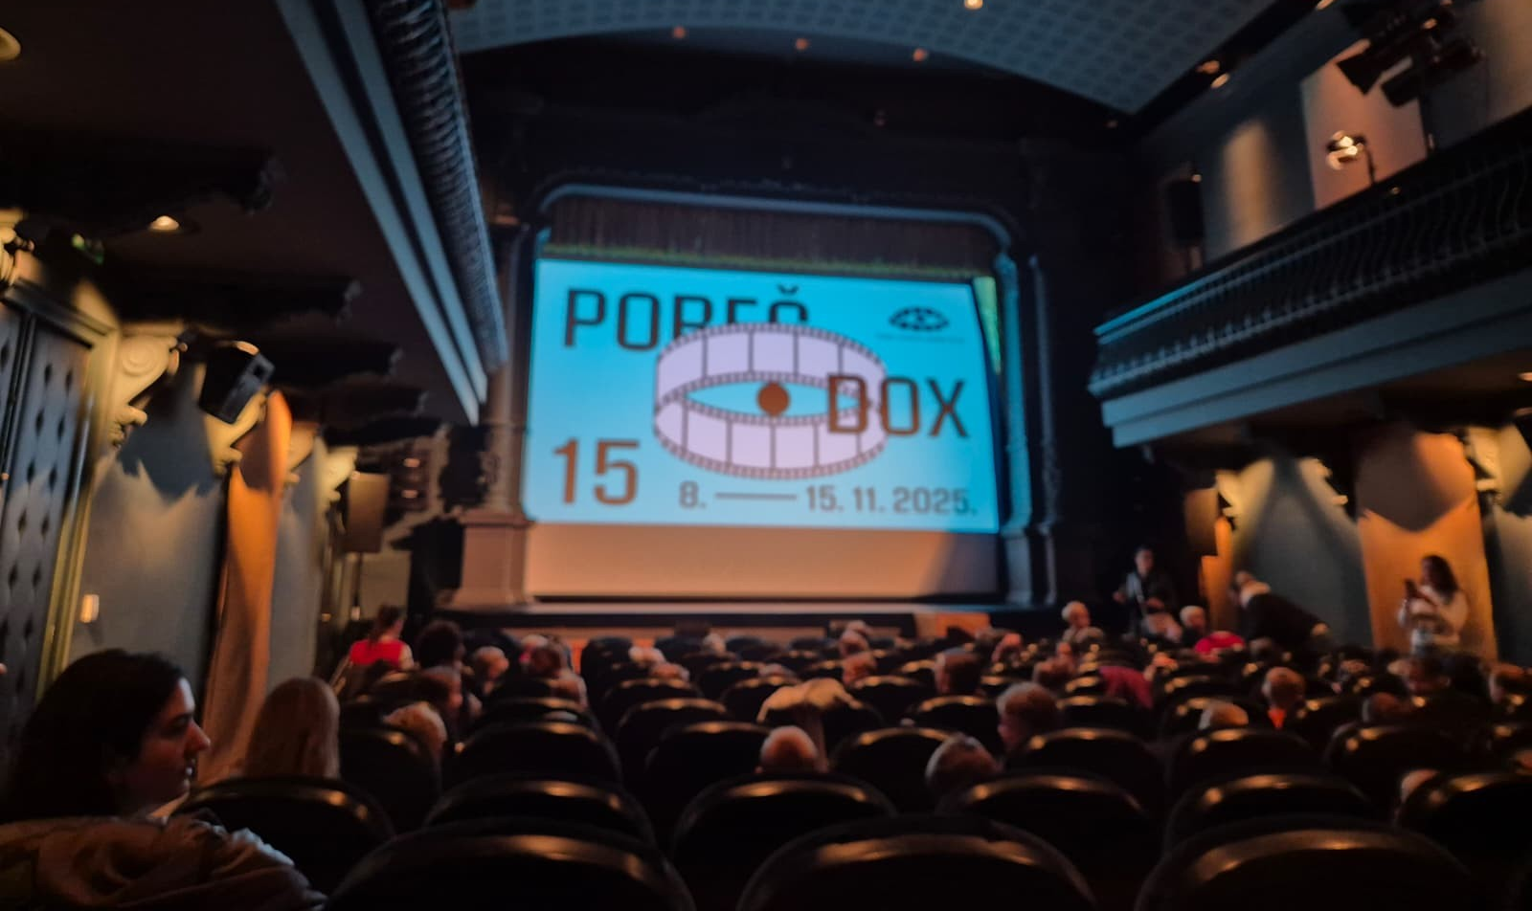
Giornata speciale al cinema di Parenzo in occasione del festival PorečDox

Slide 15
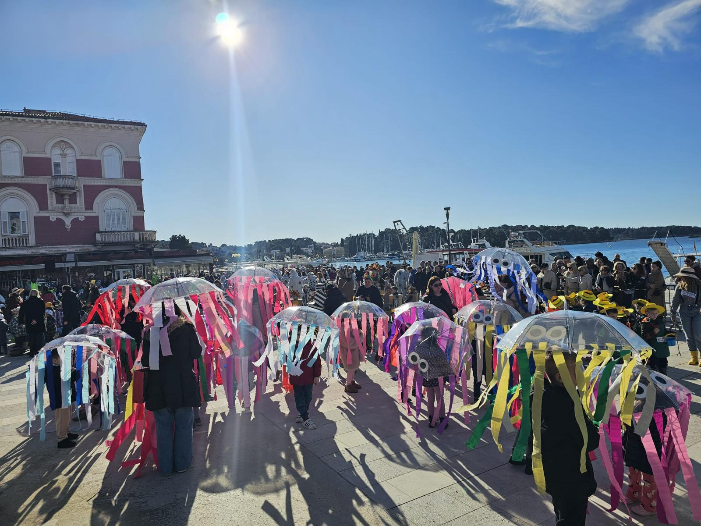
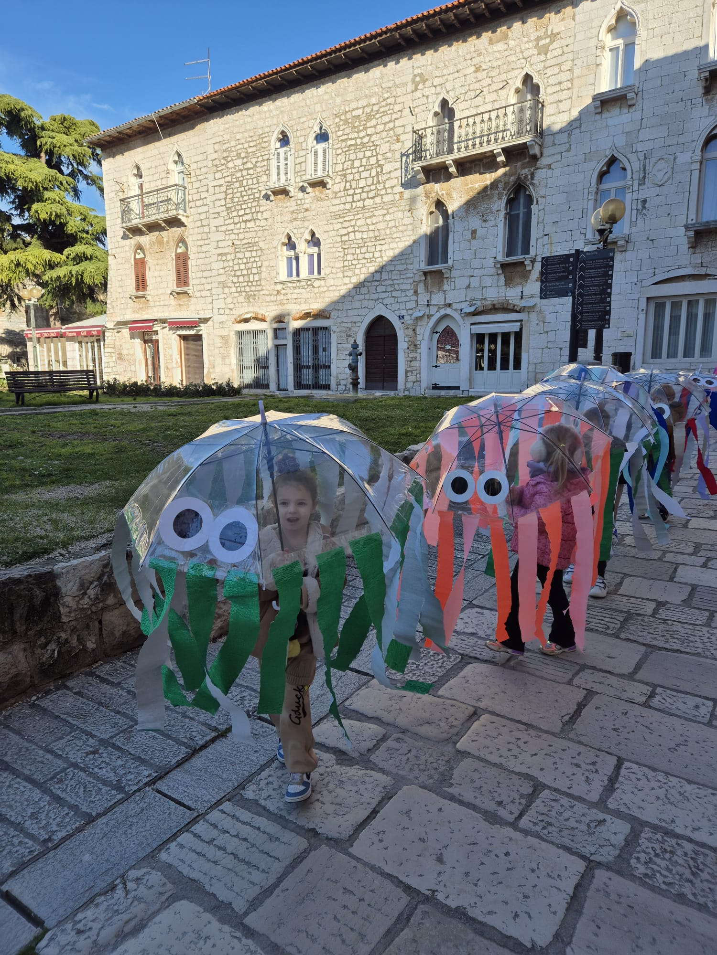
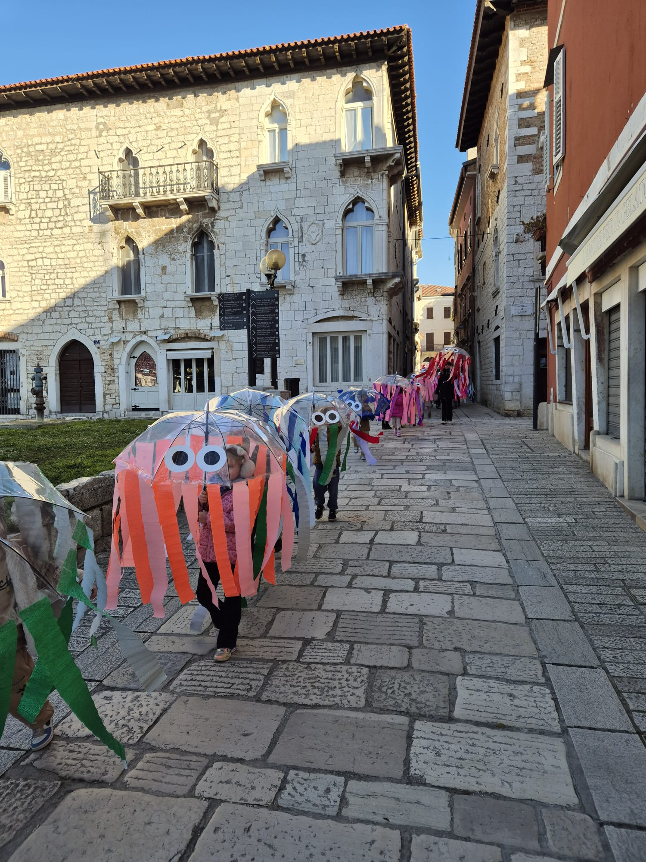
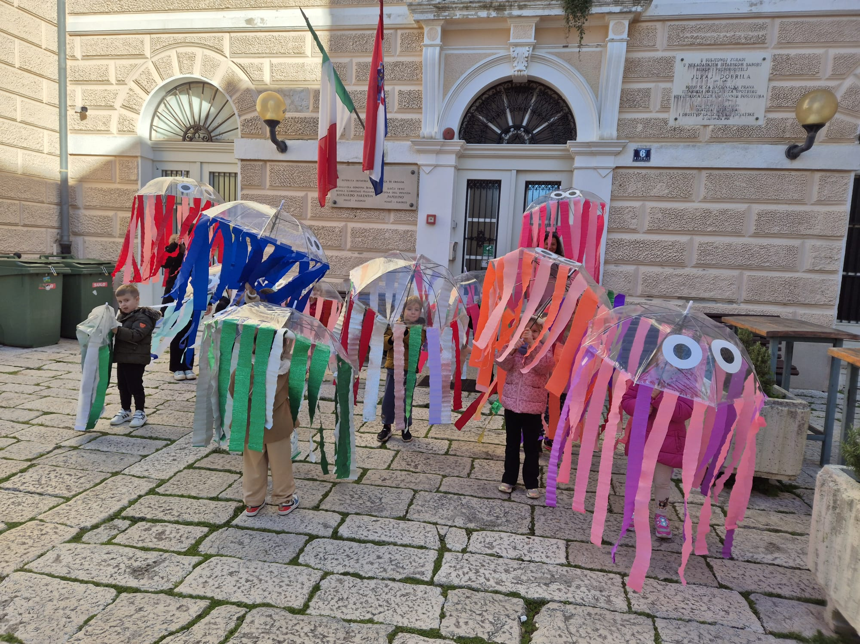
Un Carnevale marino: le nostre meduse prendono forma grazie al laboratorio creativo con i genitori, realizzate riciclando ombrelli e carta crespa.

Slide 16
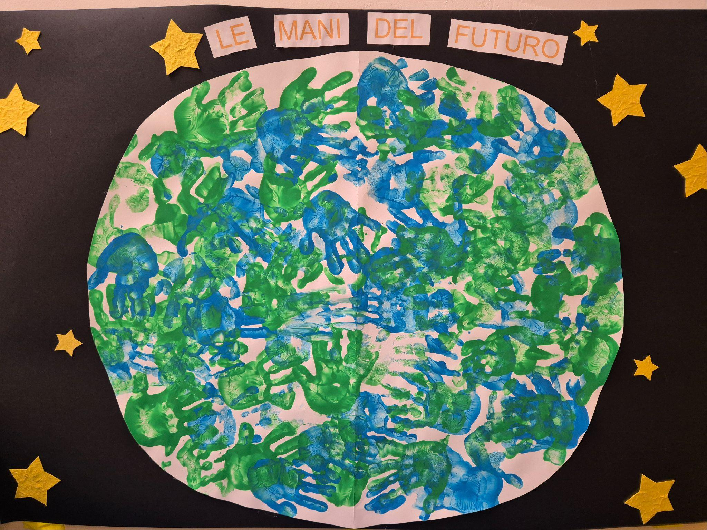
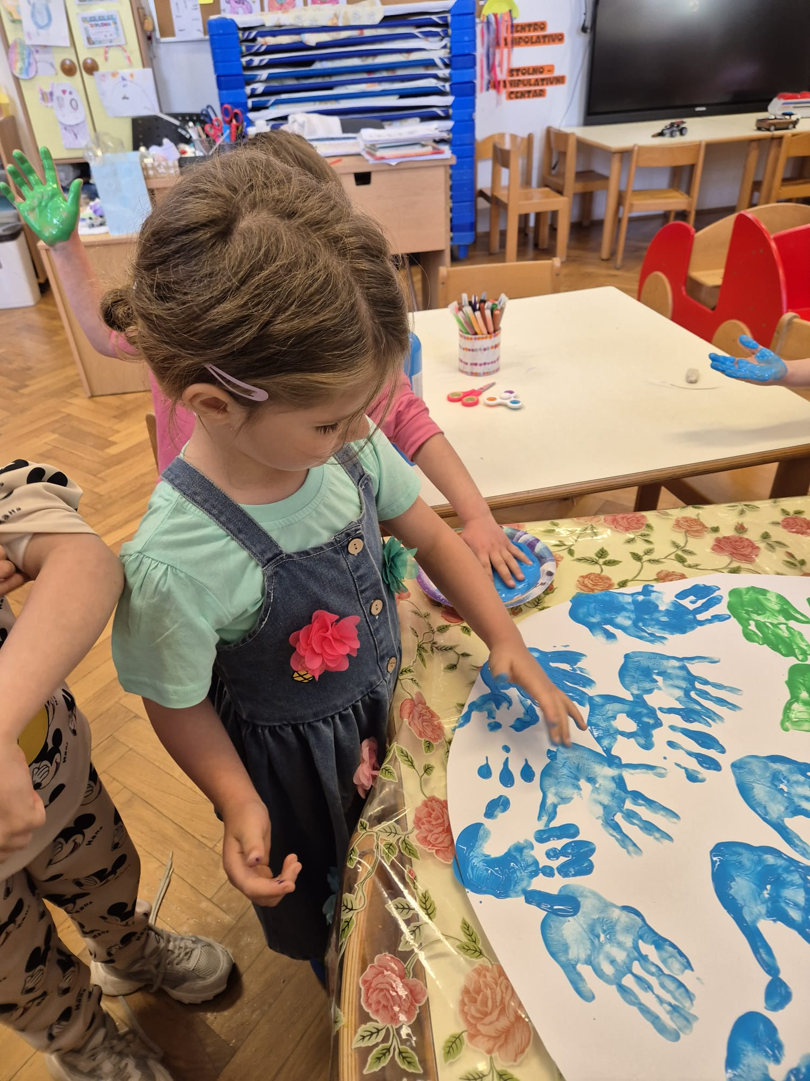
Il nostro pianeta prende forma! Per il Giorno della Terra abbiamo realizzato un grande poster: con tempere e impronte delle mani su un foglio hamer, i bambini hanno ricreato la bellezza della Terra e del nostro mare.

Slide 17
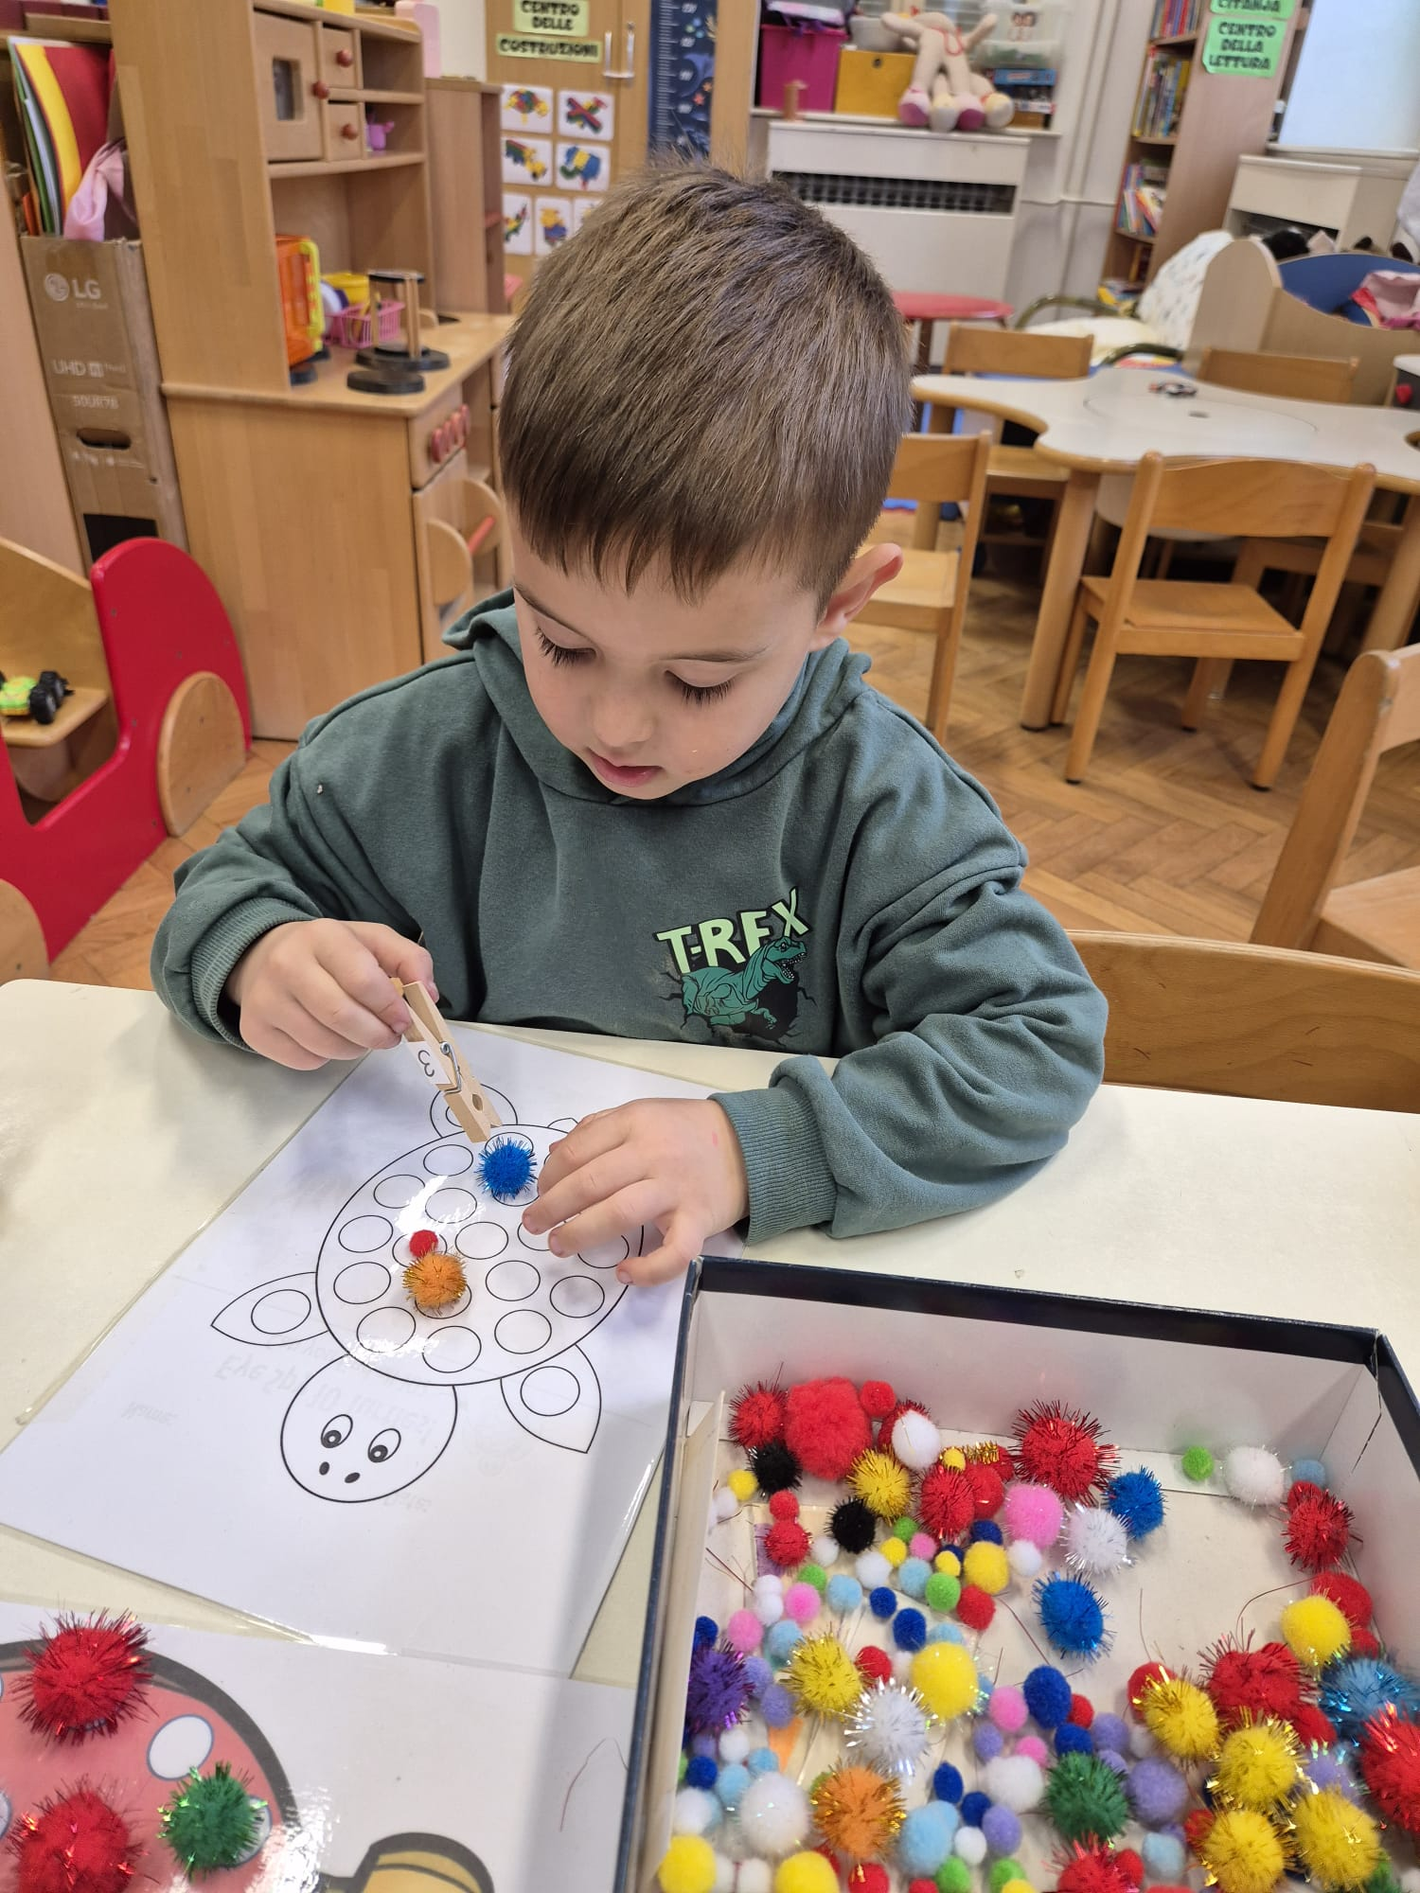
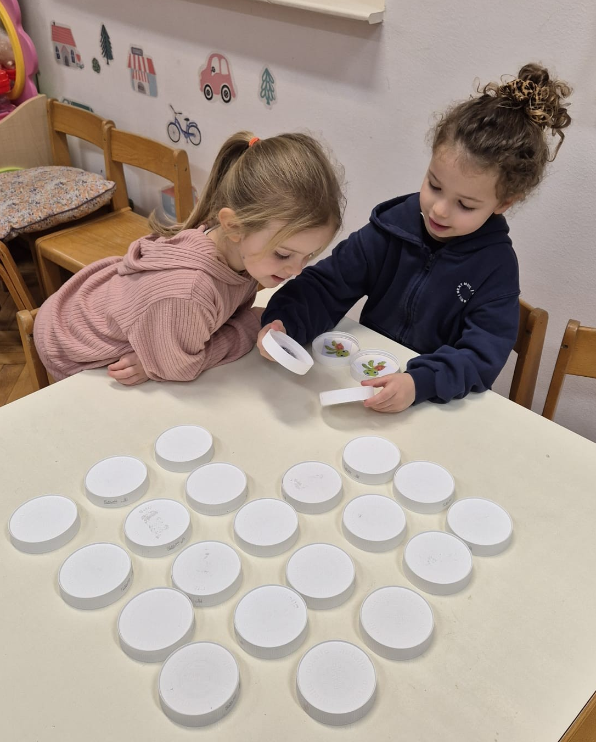
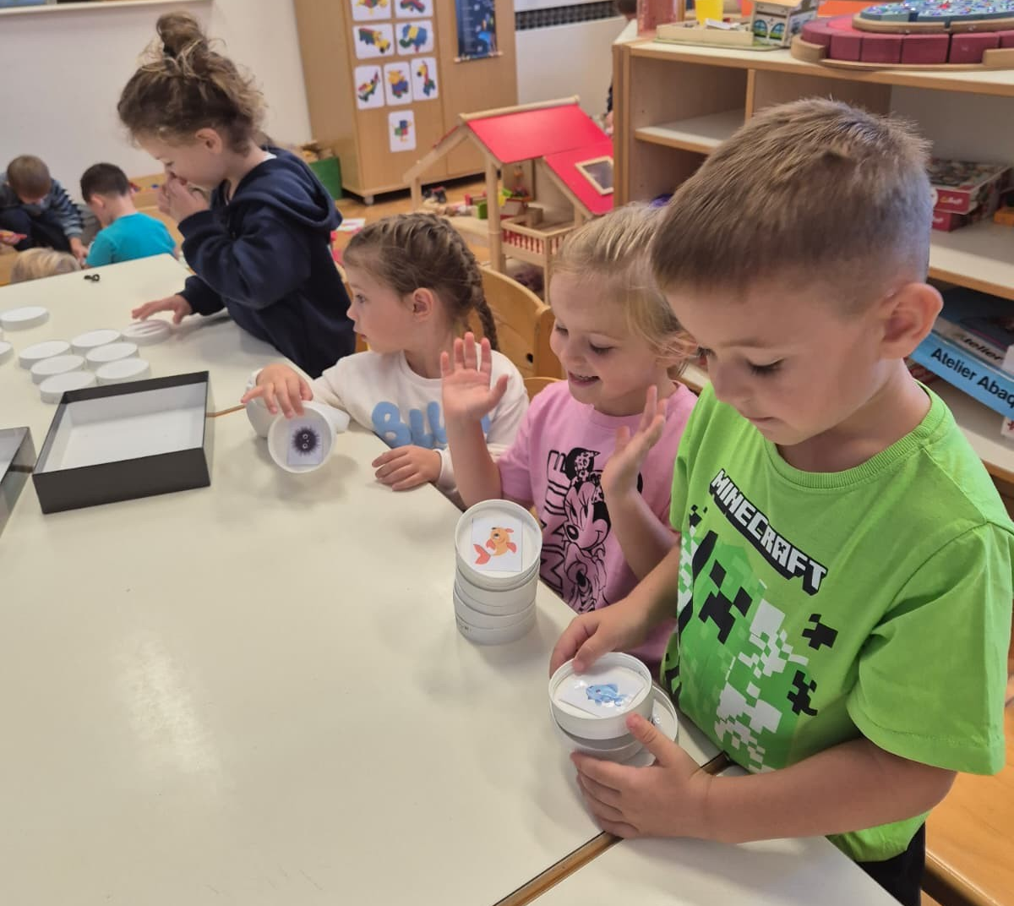


Tanti giochi didattici a tema marino. Abbiamo realizzato moltissimi giochi fatti in casa per stimolare la manualità e l'apprendimento. Ecco cosa abbiamo provato più tanti altri:
Memory marino
Salvataggio delle codine/pesciolini dalla sabbia e dalla plastica
Gare di soffio: barchette nell'acqua con le cannuccia
Pesciolini da infilare con cannucce e bastoncini
Scheletri di pesci colorati da completare con le mollette 🐟
Riconoscimento dei colori: pescare i pesciolini dall'acqua e riordinarli per colore
Incastri geometrici: completare le sagome degli animali marini con le palline
Infilatura di precisione: far passare il filo nelle cannucce a forma di pesce
Piccoli scrittori: abbinare le lettere per comporre i nomi scritti sotto le foto dei pesci
La pesca magnetica: catturare i pesciolini di carta usando una canna da pesca con il magnete e una graffetta metallica

Slide 18





Slide 19



Visita al mercato di Parenzo

Slide 20




Avventura negli abissi: l'escursione in sottomarino!" Siamo saliti a bordo del sottomarino per un'emozionante visita subacquea nei pressi della nostra isola di San Nicolò. È stato incredibile vedere da vicino così tanti pesci, meduse e ricci di mare!

Slide 21


Utilizzando le pipette con i colori liquidi, abbiamo dato vita a un grande pesce ricoperto di ovatta sfumata. Sul cartellone di sfondo abbiamo poi ricreato l'effetto del fondale, proprio come quando guardavamo fuori dal sottomarino.

Slide 22





Quante bollicine nel nostro mare?
Dopo aver incollato i nostri pesciolini sul foglio, ci siamo divertiti a creare tantissime bolle di tutte le dimensioni! Per farlo, abbiamo usato la tecnica dello stampo con tappi e bicchieri di varie misure intinti nella tempera.

Slide 23
Il gran finale:
Allestiamo la nostra mostra!
Per celebrare questo meraviglioso viaggio alla scoperta del mare, stiamo raccogliendo e preparando tutti i nostri capolavori. Presto allestiremo una bellissima mostra con tutti i lavori realizzati dai bambini durante l'anno nella sede del asilo Paperino a Parenzo!
la mostra si potrà vedere dal 08.06.2026.
Un ringraziamento speciale a tutti i genitori per la preziosa collaborazione. 💙
I vostri Pesciolini!
🐟🐟🐟🐟🐟🐟🐟🐟🐟🐟🐟🐟🐟

